Slide 1
Week Date | Module / Topic | Speaking | Key language
WEEK 7 11/12/23 | Holidays | Q2 photo description: making a detailed PALM W description | Sur la photo il y a Il/Elle est + en train de + INF Ils sont + en train de + INF Ils sont à / dans Il/Elle est + ADJ Ils sont + ADJ content / triste Il fait + ADJ beau / mauvais chaud / froid
 | Holidays | Q3 general conversation: producing answers with narration in the past | j’ai fait beaucoup de choses d’abord ensuite / puis finalement / enfin je suis allé(e) passé composé -ER/AVOIR/je

Slide 2
Target 5 Speaking
vendredi 2 février 2024
Session objectives: Question
making a detailed PALM W description Q2 Photo
producing answers with narration in the past Q3 Conversation
Do Now:
Match the sentence with one of the following purposes:
PEOPLE - ACTION - LOCATION - MOOD - WEATHER
exemple: Sur la photo il y a trois personnes. People
Ils sont au collège. _______
Il est content. _______
Il y a un homme. _______
Elles sont en train de manger. _______
Il fait chaud. _______
Il y a aussi une femme. _______
Extra:
Comment dit-on …?
in the photo
there is / are
they are
he is
they are in the process of
it is (weather)

Slide 3
LES RÉPONSES – THE ANSWERS
Session objectives: Question
making a detailed PALM W description Q2 Photo
producing answers with narration in the past Q3 Conversation
Do Now:
Match the sentence with one of the following purposes:
PEOPLE - ACTION - LOCATION - MOOD - WEATHER
exemple: sur la photo il y a trois personnes. People
Ils sont au collège. _______
Il est content. _______
Il y a un homme. _______
Elles sont en train de manger. _______
Il fait chaud. _______
Il y a aussi une femme. _______
Extra:
Comment dit-on …?
in the photo
there is / are
they are
he is
they are in the process of
it is (weather)
sur la photo
il y a
Location
ils/elles sont
Mood
il est
People
ils sont en train de
Action
Weather
il fait
People

Slide 4
Vocabulary
Target 5 Speaking
Key Structures for a PALM W description
People
Sur la photo il y a In the photo there is / are
Action
Il/Elle est + en train de + INF He/She is [DO]ing
Ils sont + en train de + INF They are [DO]ing
Location
Il/Elle est à / dans He/She is in
Ils sont à / dans They are in
Mood
Il/Elle est + ADJ He/She is
Ils sont + ADJ They are
Weather
Il fait + ADJ It is [WEATHER]
Action
Il/Elle est + en train de
Ils sont + en train de
jouer play[ing]
manger eat[ing]
boire drink[ing]
parler talk[ing]
écouter listen[ing]
regarder watch[ing]
travailler work[ing]
visiter visit[ing]
People
Sur la photo il y a …
un homme a man
un père a father
une femme a woman
une mère a mother
un garçon a boy
une fille a girl
des parents parents
des enfants children
des grands-parents grandparents
Location
Il/Elle est à OR ils sont à
la maison home
la piscine swimming-pool
la cantine canteen
Il/Elle est au OR ils sont au
collège school
parc park
Il/Elle est dans OR ils sont dans
un bureau an office
un cabinet a doctor’s cabinet
un restaurant a restaurant
un hôtel a hotel
un magasin a shop
Mood / Description
Il/Elle est
Ils sont
content(e)(s) happy
triste(s) sad
grand(e)(s) tall
petit(e)(s) short
Il/Elle a
Ils ont
les cheveux courts short hair
les cheveux longs long hair
les yeux marron brown eyes
Weather
Il fait
beau good weather
mauvais bad weather
chaud hot
froid cold

Slide 5
Vocabulary
Target 5 Speaking
People
Sur la photo il y a In the photo there is / are
un homme a man
un père a father
une femme a woman
une mère a mother
un garçon a boy
une fille a girl
des parents parents
des enfants children
des grands-parents grandparents
Action
Il/Elle est en train de
He/She is in the process of
Ils sont en train de
They are in the process of
jouer play[ing]
manger eat[ing]
boire drink[ing]
parler talk[ing]
écouter listen[ing]
regarder watch[ing]
travailler work[ing]
visiter visit[ing]
Location
Il/Elle est à He/She is in
ils sont à they are in
la maison home
la piscine swimming-pool
la cantine canteen
Il/Elle est au OR ils sont au
collège school
parc park
Il/Elle est dans OR ils sont dans
un bureau an office
un cabinet a doctor’s cabinet
un restaurant a restaurant
un hôtel a hotel
un magasin a shop
Mood / Description
Il/Elle est He/She is
Ils sont They are
content(e)(s) happy
triste(s) sad
grand(e)(s) tall
petit(e)(s) short
Il/Elle a He/She has
Ils ont They have
les cheveux courts short hair
les cheveux longs long hair
les yeux marron brown eyes
Weather
Il fait it is (weather)
beau good weather
mauvais bad weather
chaud hot
froid cold

Slide 6
Target 5 Speaking
Listen to the teacher and write down the sentences in French, using the sentence builder below:
example: Sur la photo il y a un homme.
_________________________ 5. ____________________________
_________________________ 6. ____________________________
_________________________ 7. ____________________________
_________________________ 8. ____________________________

Slide 7
Target 5 Speaking
Complete gaps in the sentences in French, using the sentence builder below:
example: Ils sont en train de manger.
S__ l__ p_____ i__ y a u__ p______ 5. S__ l__ p____ i__ y a d__ g____-p______
I__ s___ e__ t___ d__ t________ 6. I__ s___ e__ t___ d__ r_______ u__ f___
I___ a l__ c________ c_______ 7. E___ e___ a__ c___________
I__ f___ b____ 8. I__ f___ c______
Notes:
Sur la photo il y a un père.
Ils sont en train de travailler.
Il a les cheveux courts.
Il fait beau.
Sur la photo il y a des grands-parents.
Ils sont en train de regarder un film.
Elle est au collège.
Il fait chaud

Slide 8
Target 5 Speaking
LES RÉPONSES – THE ANSWERS
example: Ils sont en train de manger.
S__ l__ p_____ i__ y a u__ p______ 5. S__ l__ p____ i__ y a d__ g____-p______
I__ s___ e__ t___ d__ t________ 6. I__ s___ e__ t___ d__ r_______ u__ f___
I___ a l__ c________ c_______ 7. E___ e___ a__ c___________
I__ f___ b____ 8. I__ f___ c______
Sur la photo il y a un père.
Sur la photo il y a des grands-parents.
Ils sont en train de travailler.
Ils sont en train de regarder un film.
Il a les cheveux courts.
Elle est au collège.
Il fait beau.
Il fait chaud.
Notes:
Sur la photo il y a un père.
Ils sont en train de travailler.
Il a les cheveux courts.
Il fait beau.
Sur la photo il y a des grands-parents.
Ils sont en train de regarder un film.
Elle est au collège.
Il fait chaud

Slide 9
Target 5 Speaking
Without using the sentence builder, rewrite the words in the correct order to make a sentence:
ex: photo / personnes. / il y a / la / beaucoup de/ Sur
→ Sur la photo il y a beaucoup de personnes.
dans / restaurant. / Elles / un / sont _____________________________
cheveux / a / longs. / les / Il _____________________________
beau / et / chaud. / Il / fait _____________________________
contentes / sont / très / Elles _____________________________
manger / sont / en / train / ils / frites / des / de _____________________________
Extra:
Translate the sentences 1-5 into English from memory.
Notes:
Encourage students to complete this task without support.

Slide 10
Target 5 Speaking
Rewrite the words in the correct order to make a sentence:
LES RÉPONSES – THE ANSWERS
ex: photo / personnes. / il y a / la / beaucoup de/ Sur
→ Sur la photo il y a beaucoup de personnes.
dans / restaurant. / Elles / un / sont _____________________________
cheveux / a / longs. / les / Il _____________________________
beau / et / chaud. / Il / fait _____________________________
contentes / sont / très / Elles _____________________________
manger / sont / en / train / ils / frites / des / de _____________________________
Elles sont dans un restaurant.
They are in a restaurant.
Il a les cheveux longs.
He has long hair.
Il fait beau et chaud.
The weather is nice and hot.
Elles sont très contentes.
They are very happy.
Ils sont en train de manger des frites.
Extra:
Translate the sentences 1-5 into English from memory.
They are eating chips.

Slide 11
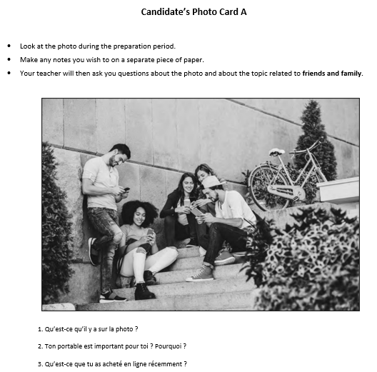
Target 5 Speaking
Every photo card in the speaking starts the same:
Qu’est ce qu’il y a sur la photo?
We use PALM(W) to make a detailed description:
P(eople)
A(ction)
L(ocation)
M(ood)
W(eather)
You need to describe 3 to 5 elements of PALM(W) to secure maximum marks.
Notes:
Remind students that the other questions in this section of the exam are NOT about the photo anymore.

Slide 12
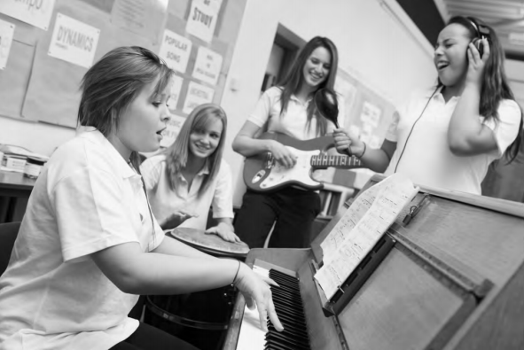
Target 5 Speaking
Choose the 5 correct sentences to describe the photo:
Elles sont en train de jouer.
Elles sont au collège.
Elles sont tristes.
Elles sont en train de manger.
Sur la photo il y a quatre filles.
Elles ont les cheveux longs.
Elles ont les cheveux courts.
Sur la photo il y a quatre garçons.
Elles sont contentes.
Elles sont au cinéma.
Extra: Match each correct sentence to one of the letters of PALMW
P | A | L | M | W
5
1
2
9 / 6
Notes:
Ask your students to produce a sentence for describing the weather: e.g. A mon avis il fait chaud car elles portent un t-shirt.

Slide 13
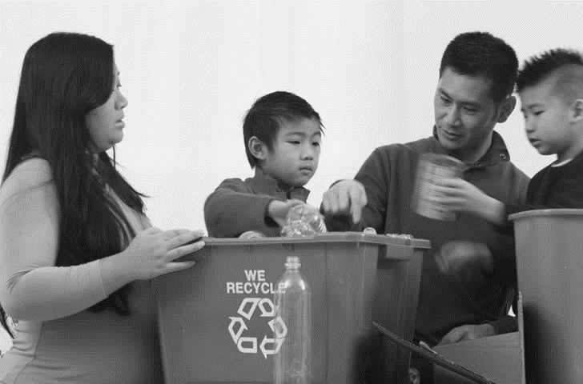
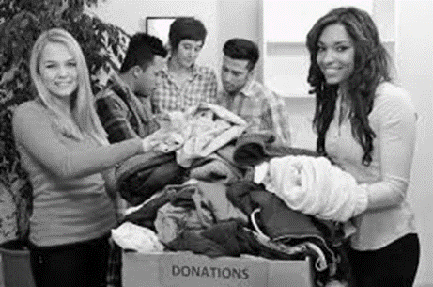
Target 5 Speaking
Which photo is it? Write the correct letter in the box:
Ils sont en train de recycler le plastique.
Ils sont à la maison.
Sur la photo il y a cinq personnes.
Elles sont contentes.
Ils sont en train d’organiser les vêtements.
Sur la photo il y a quatre personnes.
Ils sont concentrés.
Ils sont dans un magasin OXFAM.
A
A
B
B
A
B
A
A
B
Extra: Match each correct sentence to one of the letters of PALMW:
B
P | A | L | M | W
3 / 6
1 / 5
2 / 8
4 / 7
Notes:
Ask your students to produce a sentence for describing the weather: e.g. Je dirais qu’il fait froid car ils portent un pull.

Slide 14
Target 5 Speaking
Use the grid below to make sentences describing the photo.
Start from the bottom and work your way up.
beaucoup de personnes. | faire du vélo. | parc. | beau.
sont au | fait | en train de | il y a
Ils sont | Sur la photo | Ils | Il
People ______________________________________________________
Action: ______________________________________________________
Location: ______________________________________________________
Weather: ______________________________________________________

Slide 15
Target 5 Speaking
LES RÉPONSES – THE ANSWERS
beaucoup de personnes. | faire du vélo. | parc. | beau.
sont au | fait | en train de | il y a
Ils sont | Sur la photo | Ils | Il
People ______________________________________________________
Action: ______________________________________________________
Location: ______________________________________________________
Weather: ______________________________________________________

Slide 16
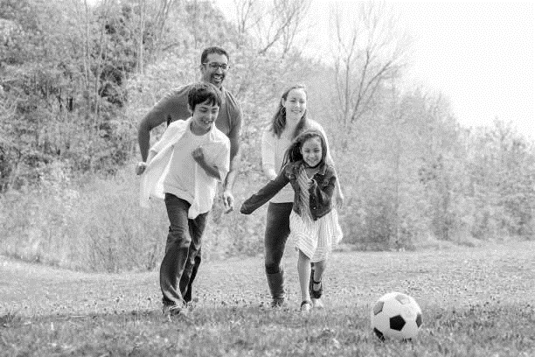
Target 5 Speaking
Use the grid below to make sentences describing the photo.
Start from the bottom and work your way up.
contents. | une famille. | jouer au foot. | parc.
en train de | il y a | au | sont
Ils | Ils sont | Sur la photo | Ils sont
People ______________________________________________________
Action: ______________________________________________________
Location: ______________________________________________________
Mood: ______________________________________________________

Slide 17
Target 5 Speaking
LES RÉPONSES – THE ANSWERS
contents. | une famille. | jouer au foot. | parc.
en train de | il y a | au | sont
Ils | Ils sont | Sur la photo | Ils sont
People ______________________________________________________
Action: ______________________________________________________
Location: ______________________________________________________
Mood: ______________________________________________________
Sur la photo il y a une famille.
Ils sont en train de jouer au foot.
Ils sont au parc.
Ils sont contents.

Slide 18
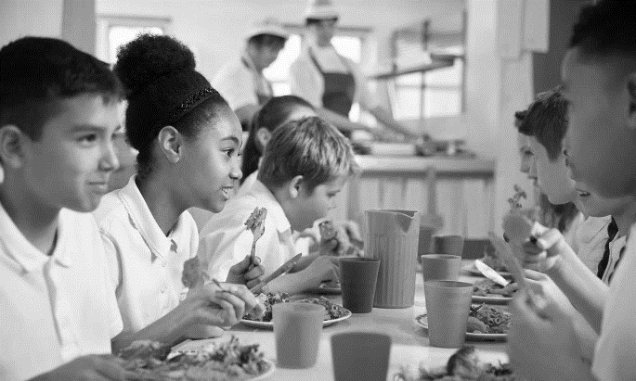
Target 5 Speaking
Use the grid below to make sentences describing the photo.
Start from the bottom and work your way up.
la cantine. | manger. | des enfants. | tristes.
en train de | ne sont pas | il y a | sont à
Sur la photo | Ils | Ils | Ils sont
People ______________________________________________________
Action: ______________________________________________________
Location: ______________________________________________________
Mood: ______________________________________________________

Slide 19
Target 5 Speaking
LES RÉPONSES – THE ANSWERS
la cantine. | manger. | des enfants. | tristes.
en train de | ne sont pas | il y a | sont à
Sur la photo | Ils | Ils | Ils sont
People ______________________________________________________
Action: ______________________________________________________
Location: ______________________________________________________
Mood: ______________________________________________________
Sur la photo il y a des enfants.
Ils sont en train de manger.
Ils sont à la cantine.
Ils ne sont pas tristes.

Slide 20
Target 5 Speaking
You get 12 minutes of preparation time before the exam for:
the role-play
the photo card
You should spend 8 minutes to prepare the photo card, roughly as follows:
2 minutes to describe the photo
2 minutes to answer question 2
2 minutes to answer question 3
2 minutes to anticipate the 2 unprepared questions
Now let’s practise in timed conditions!

Slide 21
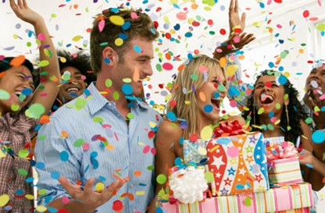
Target 5 Speaking
Write a sentence for each criteria to describe the photo. Do so within the time!
1
End
2
3 minutes
Photo 1 | People: Sur la photo il y a beaucoup de personnes. Action: Ils sont en train de célébrer un anniversaire. Mood: Ils sont contents.
Photo 2 | People ______________________________________________________ Action: ______________________________________________________ Location: ______________________________________________________

Slide 22
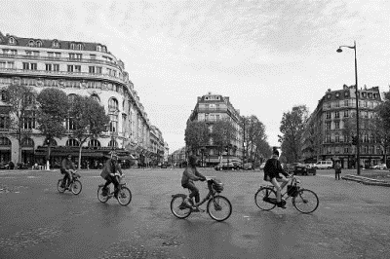
Target 5 Speaking
Write a sentence for each criteria to describe the photo. Do so within the time!
3
End
3 minutes
Photo 3 | People: ______________________________________________________ Action: ______________________________________________________ Weather: ______________________________________________________ Extra: ______________________________________________________ Extra: ______________________________________________________

Slide 23
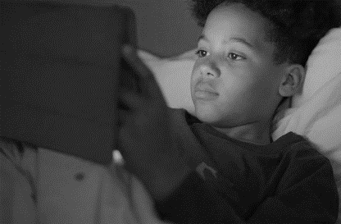
Target 5 Speaking
Write a sentence for each criteria to describe the photo. Do so within the time!
End
4
3 minutes
Photo 4 | People ______________________________________________________ Action: ______________________________________________________ Location: ______________________________________________________ Extra: ______________________________________________________ Extra: ______________________________________________________

Slide 24
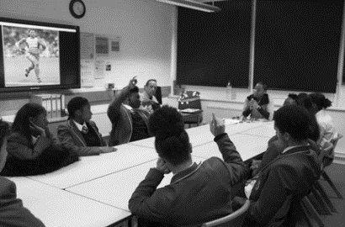
Target 5 Speaking
Write a sentence for each criteria to describe the photo. Do so within the time!
5
End
2 minutes
Photo 5 | People: ______________________________________________________ Action: ______________________________________________________ Location: ______________________________________________________ Extra: ______________________________________________________ Extra: ______________________________________________________

Slide 25
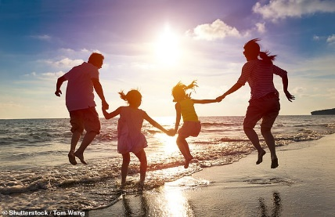
Target 5 Speaking
Write a sentence for each criteria to describe the photo. Do so within the time!
End
6
2 minutes
Photo 6 | People ______________________________________________________ Mood: ______________________________________________________ Weather: ______________________________________________________ Extra: ______________________________________________________ Extra: ______________________________________________________

Slide 26
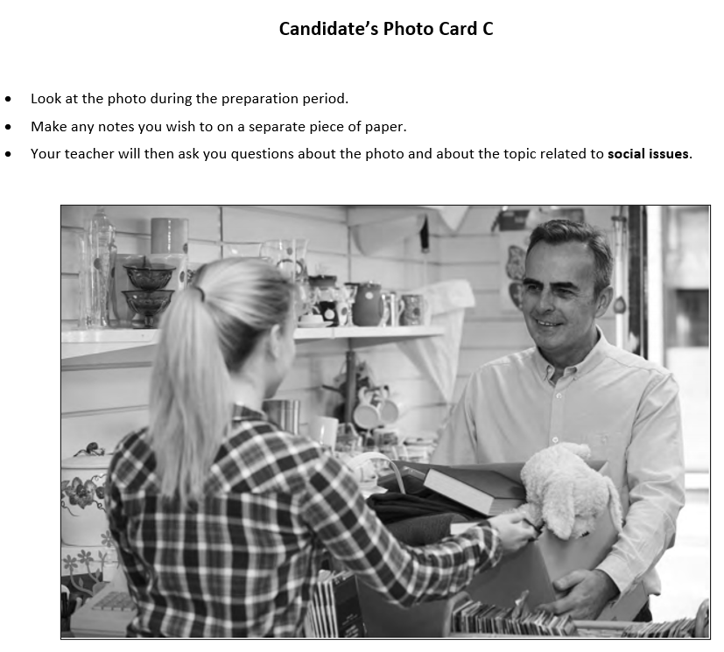
Exam question
Target 5 Speaking
Now on your own!
Describe the photo using PALM W.
Produce 3-5 sentences.
Qu’est ce qu’il y a sur la photo?
People
Action
Location
Mood
Weather
End
2 minutes

Slide 27
Target 5 Speaking
vendredi 2 février 2024
Session objectives: Question
making a detailed PALM W description Q2 Photo
producing answers with narration in the past Q3 Conversation

Slide 28
Target 5 Speaking
In the general conversation, your answers need to show:
Communication (10 marks)
you can express your opinions
you can justify your opinions
you can extend your answers
you can narrate events
you can communicate clearly
Range of language (10 marks)
you can talk about the past
you can talk about the future
you can talk about your dreams
you can use complex structures
you can a good range of vocabulary
Today we will focus on the highlighted criteria.

Slide 29
Target 5 Speaking
Grammar
Grammar
To describe actions in the past, we use ‘le passé composé’. There are 3 steps:
Choose a subject (noun or pronoun) example: je, tu, il, Laura …
Conjugate ‘avoir’ (to have) in the present example: j’ai, tu as, il a, Laura a …
Drop the last two letters of the infinitive verb and add -é:
manger example: mangé
Now conjugate:
example: (je) jouer → j’ai joué.
(je) écouter _______________ 4. (je) regarder ______________
(je) travailler _______________ 5. (il) visiter ______________
(je) nager _______________ 6. (elle) écouter ______________
(je) visiter _______________ 8. (Antoine) nager ______________

Slide 30
Target 5 Speaking
Grammar
LES RÉPONSES – THE ANSWERS
To describe actions in the past, we use ‘le passé composé’ (perfect tense). There are 3 steps:
Choose a subject (noun or pronoun) example: je, tu, il, Laura …
Conjugate ‘avoir’ (to have) in the present example: j’ai, tu as, il a, Laura a …
Drop the last two letters of the infinitive verb and add -é:
manger example: mangé
Now conjugate:
example: (je) jouer → j’ai joué.
(je) écouter _______________ 4. (je) regarder ______________
(je) travailler _______________ 5. (il) visiter ______________
(je) nager _______________ 6. (elle) écouter ______________
(je) visiter _______________ 8. (Antoine) nager ______________
j’ai écouté
j’ai travaillé
j’ai nagé
j’ai visité
j’ai regardé
il a visité
elle a écouté
Antoine a nagé

Slide 31
Target 5 Speaking
Grammar
Grammar
Some common verbs are irregular, they do not follow the pattern.
You need to memorise:
je suis allé(e) I went j’ai fait I did
c’était* it was* il a fait it was (weather)
Now translate:
example: I ate → j’ai mangé.
I worked _______________ 4. I did ______________
I played _______________ 5. I went ______________
I visited _______________ 6. it was ______________
I lived _______________ 8. it was (weather) ______________

Slide 32
Target 5 Speaking
Grammar
LES RÉPONSES – THE ANSWERS
Some common verbs are irregular, they do not follow the pattern.
You need to memorise:
je suis allé(e) I went j’ai fait I did
c’était* it was* il a fait it was (weather)
Now translate:
example: I ate → j’ai mangé.
I worked _______________ 4. I did ______________
I played _______________ 5. I went ______________
I visited _______________ 6. it was ______________
I lived _______________ 8. it was (weather) ______________
j’ai travaillé
j’ai joué
j’ai visité
j’ai habité
j’ai fait
je suis allé
c’était
il a fait

Slide 33
Target 5 Speaking
To narrate events in the past, you only need one phrase and 3 sequencers:
j’ai fait beaucoup de choses I did a lot of things
d’abord / premièrement first
ensuite / puis then
finalement finally
Look at the example below and translate it orally with your partner:
L’année dernière je suis allé en vacances en France et j’ai fait beaucoup de choses. D’abord, j’ai nagé dans la mer avec mon frère. Ensuite, j’ai joué au volley avec mes cousins à la plage. Finalement, j’ai mangé au restaurant avec ma famille tous les soirs.
You can vary them to avoid repetition:
le premier jour on the first day
ensuite / puis then
le dernier jour on the last day

Slide 34
Target 5 Speaking
Look at the answer below and rewrite it with sequencers and more details to show narration:
Qu’est-ce que tu as fait pendant tes dernières vacances?
Je suis allé à Bordeaux.
J’ai joué au foot.
J’ai visité un musée.
_______________________________________________________________________________________________________________________________________________________________________________________________________________
J’ai fait beaucoup de choses I did a lot of things
d’abord / le premier jour first / on the first day
ensuite / puis then
finalement / le dernier jour finally / on the last day

Slide 35
Target 5 Speaking
Sometimes, you will have prepared narration for your general conversation answers in the present, in the past or in the future.
These answers can easily be adapted, even spontaneously, to a different tense!
Look at the answer in the present tense below. Make the necessary changes to adapt it to the past. You should change:
time expressions
conjugated verbs
A. Change the time expressions in
the present to time expressions in
the past:
le week-end
pendant les vacances
le samedi
cette année
B. Now change the conjugated verbs in
the present to their perfect tense form:
je joue
je mange
je vais
j’écoute
je fais
j’achète*

Slide 36
Target 5 Speaking
A. Change the time expressions in
the present to time expressions in
the past:
le week-end
pendant les vacances
le samedi
cette année
LES RÉPONSES – THE ANSWERS
le week-end dernier
pendant les dernières vacances
samedi dernier
l’année dernière
B. Now change the conjugated verbs in
the present to their perfect tense form:
je joue
je mange
je vais
j’écoute
je fais
j’achète*
j’ai joué
j’ai mangé
je suis allé
j’ai écouté
j’ai fait
j’ai acheté

Slide 37
Target 5 Speaking
Look at the answer in the present tense below. Make the necessary changes to
adapt it to the past. You should change:
time expressions
conjugated verbs
Qu’est-ce que tu fais normalement le week-end?
Normalement, le week-end, je fais beaucoup de choses. D’abord, je joue au foot avec mes amis au parc. C’est très amusant. Ensuite, je vais au ciné avec ma famille car c’est toujours divertissant. Finalement je mange une pizza. C’est super délicieux.
Qu’est-ce que tu as fait le week-end dernier?
Le week-end dernier, ___________________________________________________
_______________________________________________________________________
_______________________________________________________________________.

Slide 38
Target 5 Speaking
Exit Ticket
A. Translate the key structures from memory:
Sur la photo il y a In the photo there is / are
Il/Elle est + en train de + INF He/She is [DO]ing
Ils sont + en train de + INF They are [DO]ing
Il/Elle est à / dans He/She is in
Ils sont à / dans They are in
Il/Elle est + ADJ He/She is
Ils sont + ADJ They are
Il fait + ADJ It is [WEATHER]
B. Make a spontaneous answer to narrate the following events in French:
Last year, France, did many things
First, visited … with … It was …
Then, ate in … with … It was …
Finally, played … with …

Slide 39
Target 5 Speaking
Exit Ticket
Translate the key structures from memory:
Sur la photo il y a In the photo there is / are
Il/Elle est + en train de + INF He/She is [DO]ing
Ils sont + en train de + INF They are [DO]ing
Il/Elle est à / dans He/She is in
Ils sont à / dans They are in
Il/Elle est + ADJ He/She is
Ils sont + ADJ They are
Il fait + ADJ It is [WEATHER]

Slide 40
Week Date | Module / Topic | Speaking | Key language
WEEK 8 18/12/23 | School | Q1 role-play: understanding the tasks and knowing the question words | vous êtes vous parlez (avec) qui quand / à quelle heure combien où qu’est-ce que / quoi / quel(le)(s) une opinion une raison un avantage / inconvénient
 | School and future studies | Q3 general conversation: producing contrasting opinions | mais cependant néanmoins d’un coté de l’autre coté ma sœur aime mon frère adore mon ami(e) n’aime pas ma mère déteste elle pense que il trouve que

Slide 41
Target 5 Speaking
vendredi 2 février 2024
Session objectives: Question
understanding the task, knowing the question words Q1 Role-Play
producing contrasting opinions Q3 Conversation
Do Now:
Match the questions words in French and English:
who - when - where - why - what - how many/much
exemple: Avec qui tu t’entends bien? who
Pourquoi tu aimes les sciences? _______
Combien ça coûte? _______
Vous faites de l’exercice où? _______
Qu’est-ce que vous voulez comme boisson? _______
Vous voulez partir quand? _______
Vous faites quoi comme sport? _______
Extra:
Comment dit-on …?
à quelle heure
comment
quelle activité
pour qui
pour quand
pour quoi faire
d’où

Slide 42
LES RÉPONSES – THE ANSWERS
Session objectives: Question
understanding the task, knowing the question words Q1 Role-Play
producing contrasting opinions Q3 Conversation
Do Now:
Match the questions words in French and English:
who - when - where - why - what - how many/much
exemple: Avec qui tu t’entends bien? who
Pourquoi tu aimes les sciences? _______
Combien ça coûte? _______
Vous faites de l’exercice où? _______
Qu’est-ce que vous voulez comme boisson? _______
Vous voulez partir quand? _______
Vous faites quoi comme sport? _______
Extra:
Comment dit-on …?
à quelle heure
comment
quelle activité
pour qui
pour quand
pour quoi faire
d’où
at what time
how
why
which activity
how much
for whom
where
for when
what
for what
when
what
from where

Slide 43
Vocabulary - ROLE PLAY
Target 5 Speaking
Bullet point instruction - common phrases
INFORMAL
tu es you are
tu parles de … avec you speak about … with
ton opinion your opinion
ton ami(e) your friend
ton/ta correspondant(e) your exchange partner
ton professeur your teacher
FORMAL
vous êtes you are
vous parlez de … avec you speak about … with
vos opinion your opinion
OTHER
un serveur, une serveuse a waiter, a waitress
un employé, une employée an employee
un/une employeur an employer
un vendeur, une vendeuse a shop assistant
un magasin a shop
un centre sportif a sport centre
un collège a school
une colonie de vacances a holiday camp
dernier, dernière last
prochain, prochaine next
une excursion an outing, a trip
un échange an exchange
le prix the price
heure time, hour
un repas a meal
Key Structure for the Role-Play
j’aime I like
j’adore I love
je voudrais I would like
un avantage c’est que an advantage is that
un inconvénient c’est que a disadvantage is that
je vais I go, I am going
je suis allé(e) I went
je vais aller I am going to go
c’est it is
sont are
je pense que I think that
à mon avis in my opinion
j’ai I have
je suis I am
Question words
qui who
avec qui with whom
pour qui for whom
quand when
où where
d’où from where
pourquoi why
combien how much/many
à quelle heure at what time
qu’est-ce que what
que / qu’ what
quoi what
quel(s) / quelle(s) what, which
Asking a question
Below are some question starters that you can put in front of the words from the bullet point:
INFORMAL QUESTIONS
tu aimes do you like
Tu penses quoi de what do you think of
FORMAL QUESTIONS
vous aimez do you like
Vous pensez quoi de what do you think of
OTHER QUESTIONS
Il y a is there
C’est bien is … any good?

Slide 44
Target 5 Speaking
Match each role-play situation with the place, the person and what the conversation may be about (some answers can be used multiple times):
un(e) serveur(se)
un(e) réceptionniste
un(e) professeur
un(e) médecin
un(e) entraîneur(se)
un(e) vendeur(se)
un(e) guide
un(e) employé(e)
exemple: un restaurant un(e) serveur(se) une réservation
un centre sportif ____________ _____________
un magasin ____________ _____________
un office du tourisme ____________ _____________
un collège ____________ _____________
un café ____________ _____________
une salle de concert ____________ _____________
un cinéma ____________ _____________
un cabinet médical ____________ _____________
un hôtel ____________ _____________
une réservation
un emploi, un travail
les études
une excursion
la santé
l’exercice
un concert
un film
un achat
un repas

Slide 45
Target 5 Speaking
LES RÉPONSES – THE ANSWERS
un(e) serveur(se)
un(e) réceptionniste
un(e) professeur
un(e) médecin
un(e) entraîneur(se)
un(e) vendeur(se)
un(e) guide
un(e) employé(e)
exemple: un restaurant un(e) serveur(se) une réservation
un centre sportif ____________ _____________
un magasin ____________ _____________
un office du tourisme ____________ _____________
un collège ____________ _____________
un café ____________ _____________
une salle de concert ____________ _____________
un cinéma ____________ _____________
un cabinet médical ____________ _____________
un hôtel ____________ _____________
un(e) entraîneur(se) l’exercice, la santé
un(e) vendeur(se) un achat
un(e) guide une excursion
un(e) professeur les études
un(e) serveur(se) un repas, un emploi
un(e) réceptionniste un concert
un(e) réceptionniste un film
un(e) médecin la santé
un(e) réceptionniste une réservation
une réservation
un emploi, un travail
les études
une excursion
la santé
l’exercice
un concert
un film
un achat
un repas

Slide 46
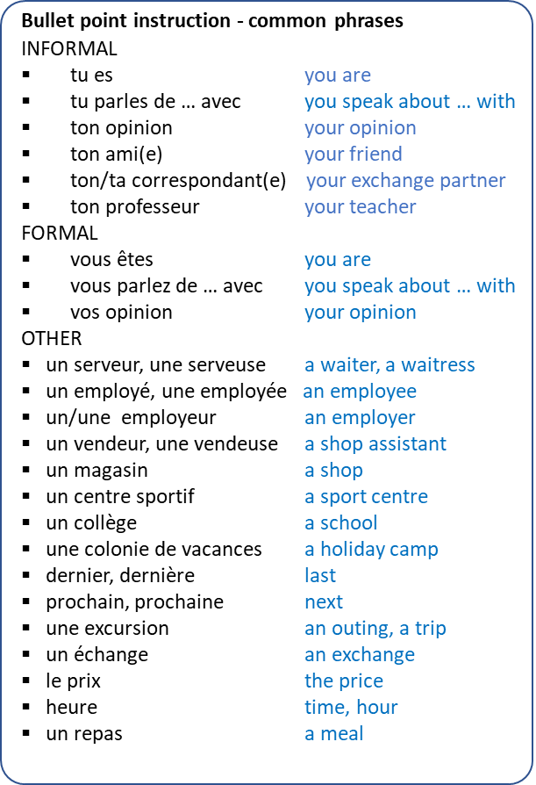
Target 5 Speaking
Complete gaps in the sentences in French, using the sentence builder below:
example: Vous parlez avec une vendeuse dans un magasin.
T__ e__ a___ t__ c__________ a__ c________
T__ p____ d__ t___ é______ a____ t___ p_____
V___ ê____ d____ u__ c____ e__ F______
V___ p_____ a___ l__ r_________ d__ l’h_____
T__ p____ d__ t___ v_______ a___ t___ a___ f________
V___ p_____ a___ u__ e_________ d____ u__ c_____ s______
Notes:
Sur la photo il y a un père.
Ils sont en train de travailler.
Il a les cheveux courts.
Il fait beau.
Sur la photo il y a des grands-parents.
Ils sont en train de regarder un film.
Elle est au collège.
Il fait chaud

Slide 47
Target 5 Speaking
LES RÉPONSES – THE ANSWERS
Tu es avec ton correspondant au collège.
Tu parles de tes études avec ton professeur.
Vous êtes dans un café en France.
Vous parlez avec le réceptionniste de l’hôtel.
Tu parles de tes vacances avec ton ami français.
Vous parlez avec un entraîneur dans un centre sportif.
Notes:
Sur la photo il y a un père.
Ils sont en train de travailler.
Il a les cheveux courts.
Il fait beau.
Sur la photo il y a des grands-parents.
Ils sont en train de regarder un film.
Elle est au collège.
Il fait chaud

Slide 48
Target 5 Speaking
Partner Talk
Spot the question words in the bullet points; translate them and match them with the appropriate answer:
example: club extrascolaire - quand ( when )
ton uniforme scolaire - quoi (______)
commencer - quand (_______)
1) Je vais au club de foot avec mes amis.
2) Je vais au club de foot le lundi.
3) Je vais au club de foot car c’est super.
1) Je porte un pull gris.
2) J’aime mon uniforme car c’est pratique.
3) Mon uniforme scolaire c’est ennuyeux.
1) Je voudrais commencer à travailler.
2) Je voudrais commencer samedi.
3) Je voudrais commencer avec mes collègues.

Slide 49
Target 5 Speaking
LES RÉPONSES – THE ANSWERS
example: club extrascolaire - quand ( when )
ton uniforme scolaire - quoi (______)
commencer - quand (_______)
1) Je vais au club de foot avec mes amis.
2) Je vais au club de foot le lundi.
3) Je vais au club de foot car c’est super.
1) Je porte un pull gris.
2) J’aime mon uniforme car c’est pratique.
3) Mon uniforme scolaire c’est ennuyeux.
what
1) Je voudrais commencer à travailler.
2) Je voudrais commencer samedi.
3) Je voudrais commencer avec mes collègues.
when

Slide 50
Target 5 Speaking
Partner Talk
Spot the question words in the bullet points; translate them and match them with the appropriate answer:
exercice - où (______)
un cadeau d’anniversaire - quoi (_______)
1) Je fais de l’exercice avec mes amis.
2) Je fais de l’exercice au centre sportif.
3) Je fais de l’exercice le week-end.
1) Je voudrais acheter un gâteau.
2) Je voudrais acheter un cadeau pour ma soeur.
3) je voudrais acheter un cadeau pour 20 euro.

Slide 51
Target 5 Speaking
LES RÉPONSES – THE ANSWERS
Spot the question words in the bullet points; translate them and match them with the appropriate answer:
exercice - où (______)
un cadeau d’anniversaire - quoi (_______)
where
1) Je fais de l’exercice avec mes amis.
2) Je fais de l’exercice au centre sportif.
3) Je fais de l’exercice le week-end.
what
1) Je voudrais acheter un gâteau.
2) Je voudrais acheter un cadeau pour ma soeur.
3) je voudrais acheter un cadeau pour 20 euro.

Slide 52
Target 5 Speaking
Partner Talk
dernière activité sportive - quoi et quand (______ and ______)
voyager - avec qui (___________)
1) J’ai joué au foot avec mes amis.
2) Le week-end dernier, j’ai joué avec mes amis au parc.
3) La semaine dernière, j’ai joué au tennis.
1) Je voudrais voyager au Japon.
2) Je voudrais voyager l’année prochaine.
3) je voudrais voyager avec ma famille.

Slide 53
Target 5 Speaking
LES RÉPONSES – THE ANSWERS
dernière activité sportive - quoi et quand (______ and ______)
voyager - avec qui (___________)
what
when
1) J’ai joué au foot avec mes amis.
2) Le week-end dernier, j’ai joué avec mes amis au parc.
3) La semaine dernière, j’ai joué au tennis.
with whom
1) Je voudrais voyager au Japon.
2) Je voudrais voyager l’année prochaine.
3) je voudrais voyager avec ma famille.

Slide 54
Target 5 Speaking
Partner Talk
Spot the question words in the bullet points; translate them and match them with the appropriate answer:
tchatter - avec qui (______)
dépenser - combien (_______)
a) J’aime tchatter en ligne car c’est amusant.
b) Je tchatte le lundi.
c) Je tchatte avec mes amis.
a) Je voudrais dépenser pour un cadeau.
b) Je voudrais dépenser 20 euro.
c) je voudrais dépenser car c’est génial.

Slide 55
Target 5 Speaking
LES RÉPONSES – THE ANSWERS
tchatter - avec qui (__________)
dépenser - combien (_________)
with whom
a) J’aime tchatter en ligne car c’est amusant.
b) Je tchatte le lundi.
c) Je tchatte avec mes amis.
how much/many
a) Je voudrais dépenser pour un cadeau.
b) Je voudrais dépenser 20 euro.
c) je voudrais dépenser car c’est génial.

Slide 56
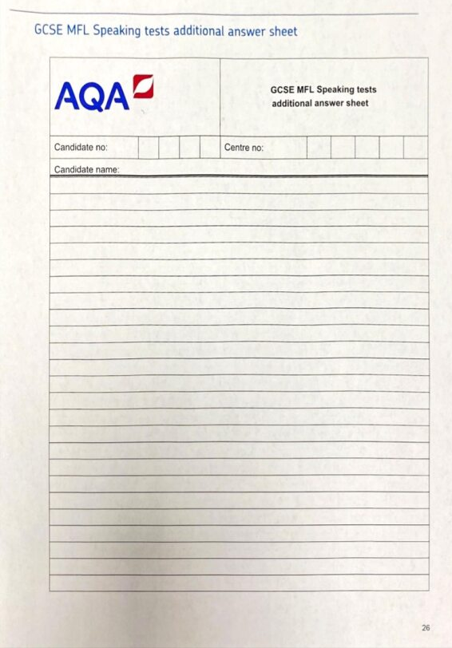
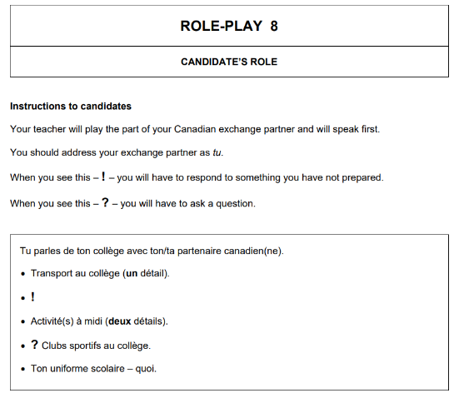
Target 5 Speaking
Preparing your answer sheet effectively makes the difference!
What to do before you start:
Write RP for role play at the top
Write numbers 1-5, skipping every other line
(this is so that you always know where you are!)
Write -!- where the unprepared question is
(this is so you don’t read another answer!)
RP
1
2
3
4
5
!
Notes:
Remind students that the other questions in this section of the exam are NOT about the photo anymore.

Slide 57
Target 5 Speaking
Preparing your answer sheet effectively makes the difference!
What to do before you start:
Turn the page over and write PC for photo card
Write numbers 1-5, skipping 3 lines
Write -!- for 4 and 5, as they are unprepared questions
1
2
3
4
5
PC
!
!
Notes:
Remind students that the other questions in this section of the exam are NOT about the photo anymore.

Slide 58
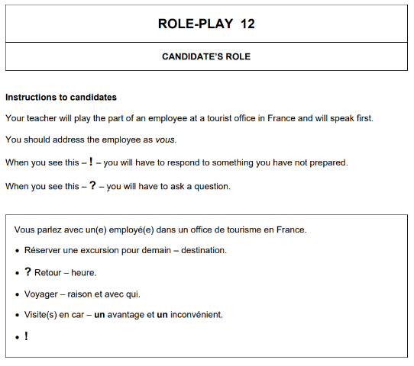
Target 5 Speaking
Here are two examples of role-plays:
1 - an informal situation
2 - a formal situation
Always start by reading the first and second line in English telling you
who you speak with
who will speak first
how to address them
Check the first line in French for additional details
what you will talk about
Notes:
Remind students that the other questions in this section of the exam are NOT about the photo anymore.

Slide 59
Target 5 Speaking
Here are two examples of role-plays:
1 - an informal situation
2 - a formal situation
Check where the unprepared question -!- is
Check where your question -?- is
Notes:
Remind students that the other questions in this section of the exam are NOT about the photo anymore.

Slide 60
Target 5 Speaking
Grammar
Grammar
The words I need to change in my answers!
Role-plays are interactions or conversations with another person. The cards will have cues in the bullet points, addressing you as ‘tu’ or ‘vous’, so we need to know how to change these appropriately in our answers.
‘tu’ + verb must change to « je » or « j’ » and correct verb form
‘vous’ + verb must change to « je » or « j’ » and correct verb form
‘ton’, ‘ta’, votre’ must change to « mon » or « ma » (check gender of noun)
‘tes’ and ‘vos’ must change to « mes »

Slide 61
Target 5 Speaking
Grammar
Grammar
You will also need to be careful of the tense required in the bullet points before you produce your answer. Here are some pointers:
in the present, the verbs will sound the same in the ‘je’ and the ‘tu’ forms
However in the ‘vous’ form, verbs end with -ez, making the sound /eh/ so
remove the sound /eh/ [ez] from your verb
in the past:
‘tu as’ and ‘vous avez’ becomes ‘j’ai’
‘tu es’ and ‘vous êtes’ becomes ‘je suis’
the final verb remains the same. Examples: joué, fait, acheté, attendu …
in the future:
‘tu vas’ and ‘vous allez’ becomes ‘je vais’
the final verb remains the same. Examples: jouer, faire, acheter, attendre …

Slide 62
Target 5 Speaking
Grammar
Grammar
Change the verb below into the ‘I’ form. Be careful of the tense:
example: tu as joué → j’ai joué.
tu aimes _______________ 6. tu fais ______________
tu étudies _______________ 7. vous faites ______________
tu pratiques _______________ 8. vous avez fait ______________
tu es allé(e) _______________ 9. tu vas faire ______________
tu vas regarder _______________ 10. vous êtes ______________
Now your teacher will read verbs in the ‘tu’ or ‘vous’ form. Write them in the ‘I’ form.
example: tu aimes → j’aime.
_______________ 5. ______________
_______________ 6. ______________
_______________ 7. ______________
_______________ 8. ______________

Slide 63
Target 5 Speaking
Grammar
LES RÉPONSES – THE ANSWERS
example: tu as joué → j’ai joué.
tu aimes _______________ 6. tu fais ______________
tu étudies _______________ 7. vous faites ______________
tu pratiques _______________ 8. vous avez fait ______________
tu es allé(e) _______________ 9. tu vas faire ______________
tu vas regarder _______________ 10. vous êtes ______________
j’aime
je fais
j’étudie
je fais
je pratique
j’ai fait
je suis allé(e)
je vais faire
je vais regarder
je suis
Example: tu aimes → j’aime.
_______________ 5. ______________
_______________ 6. ______________
_______________ 7. ______________
_______________ 8. ______________
je vais jouer
je vais aller
j’ai visité
je joue
j’ai
j’ai révisé
j’ai acheté
je vais travailler

Slide 64
Target 5 Speaking
Best answers for the most common bullet points!
Some bullet points are very common and can be answers very easily because they all require a simple opinion:
matières - ton opinion (un détail)
activité préférée et une raison
colonie de vacances - votre opinion
musique - votre préférence (un détail)
les examens - un avantage et un inconvénient
Mon opinion les matières c’est super.
J’aime mes matières car c’est super.
OR j’aime l’anglais car c’est super.
Mon activité préférée c’est le foot car c’est amusant.
OR J’adore le foot car c’est amusant.
Mon préféré activité le foot car amusant.
Votre opinion colonie de vacances c’est génial.
OR mon opinion colonie de vacances génial.
J’adore la colonie de vacances car c’est génial.
OR je pense que c’est genial.
J’adore la pop car c’est intéréssant.
OR Je préfère la pop car c’est intéréssant.
Votre préférence musique pop c’est super
OR Je préférence musique pop ...
Je pense que les exams c’est intéressant mais difficile.
Un avantage les examens intéressant mais un inconvenient difficile.
Notes:
Remind students that the other questions in this section of the exam are NOT about the photo anymore.

Slide 65
Target 5 Speaking
Best answers for the most common bullet points!
Many other bullets may not explicitly ask for a simple opinion and justification, but this may still be the most secure and accurate way to answer them. Look below:
fast food (un détail)
Tchatter en ligne (deux détails)
Activités le soir (deux détails)
Sports au collège (deux détails)
Transport au collège (un détail)
J’aime le fast food car c’est délicieux.
J’aime tchatter en ligne car c’est super mais
c’est aussi parfois ennuyeux.
J’aime regarder la télé et
j’adore jouer sur mon portable.
J’aime le foot car c’est amusant mais
je déteste le rugby car c’est nul.
J’aime le bus car c’est pratique mais
je déteste le train car c’est cher.
Notes:
Remind students that the other questions in this section of the exam are NOT about the photo anymore.

Slide 66
Target 5 Speaking
Let’s practice preparing answers for bullet points and making sure we change the references to ‘you’:
Prepare some simple opinions and justifications for the bullet points below:
le français - ton opinion et une raison
les clubs extrascolaires - un avantage et un inconvénient
l’uniforme scolaire (deux détails)
recycler - quoi et une raison
activités à midi (deux détails)

Slide 67
Target 5 Speaking
LES RÉPONSES POSSIBLES – POSSIBLES ANSWERS
le français - ton opinion et une raison
les clubs extrascolaires - un avantage et un inconvénient
l’uniforme scolaire (deux détails)
recycler - quoi et une raison
activités à midi (deux détails)
J’aime le français car c’est intéressant.
J’aime les clubs extrascolaires car c’est amusant mais parfois c’est fatigant.
Je déteste mon uniforme scolaire car c’est horrible et c’est gris.
J’aime recycler le plastique car c’est bon pour l’environnement.
J’aime jouer au foot avec mes amis mais je n’aime pas manger à la cantine.

Slide 68
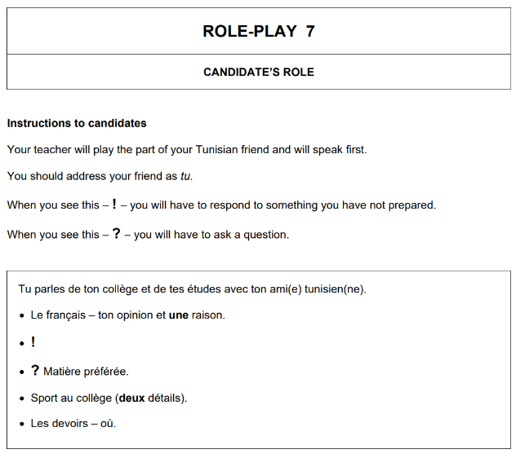
Exam question
Target 5 Speaking
Now on your own!
Write RP 7 at the top
Number 1-5 and skip a line.
Mark -!- for the unprepared question
Read the top 2 instructions and the first line in French.
Produce a short answer for each bullet points.
End
3 minutes

Slide 69
Exam question
Target 5 Speaking
RP
1
2
3
4
5
J’aime le français car c’est intéressant.
!
Tu penses quoi de ta matière préférée?
J’aime jouer au foot mais je déteste le rugby.
Je fais les devoirs à la maison.

Slide 70
Target 5 Speaking
vendredi 2 février 2024
Session objectives: Question
understanding the task, knowing the question words Q1 Role-Play
producing contrasting opinions Q3 Conversation

Slide 71
Target 5 Speaking
In the general conversation, your answers need to show:
Communication (10 marks)
you can express your opinions
you can justify your opinions
you can extend your answers
you can narrate events
you can communicate clearly
Range of language (10 marks)
you can talk about the past
you can talk about the future
you can talk about your dreams
you can use complex structures
you can a good range of vocabulary
Today we will focus on the highlighted criteria.
Highlighted in green is what we worked on last week.

Slide 72
Target 5 Speaking
In general conversation, extending answers is important.
You can do so by narrating events, as we did last week, using different tenses.
Another way of extended answers is by giving detailed and justified opinions, using complex language to also score high marks in the range of language.
Look at these two examples and compare them: what does student 2’s answer do to extend their answers. Talk with your partner.
Qu’est-ce que tu aimes étudier au collège?
Student 1: J’aime les maths parce que c’est intéressant.
Student 2: Au collège, j’aime étudier les maths car je pense que c’est très intéressant, cependant, je n’aime pas étudier l’anglais parce qu’à mon avis, c’est assez ennuyeux.
Notes:
Remind students that the other questions in this section of the exam are NOT about the photo anymore.

Slide 73
Target 5 Speaking
Qu’est-ce que tu aimes étudier au collège?
Au collège, j’aime étudier les maths car je pense que c’est très intéressant, cependant, je n’aime pas étudier l’anglais parce qu’à mon avis, c’est assez ennuyeux.
Extending answers does not require a lot of additional knowledge of language, it is a skill and it can also be achieved spontaneously when you are stuck.
Let’s practice some key vocabulary to enable us to do so!
opinion phrase followed by infinitive
opinion phrase followed by a subordinate clause
intensifiers before adjectives
conjunction of contrast
opinion phrase followed by infinitive + negative structure
variety of intensifiers
variety of conjunctions
variety of opinion phrases
Notes:
Remind students that the other questions in this section of the exam are NOT about the photo anymore.

Slide 74
Vocabulary - OPINIONS
Target 5 Speaking
Giving opinions
SIMPLE OPINIONS
j’aime le/la/les … I like …
j’adore le/la/les … I love …
je déteste le/la/les … I hate …
je n’aime pas le/la/les … I don’t like …
COMPLEX OPINIONS + INFINITIVE
j’aime + INF I like [DOING]
je n’aime pas + INF I don’t like [DOING]
COMPLEX OPINIONS + SUBORDINATE
je pense que I think that
je crois que I believe that
je trouve que I find that
à mon avis in my opinion
un avantage c’est que an advantage is that
un inconvénient c’est que a disadvantage is that
Conjunctions
OF JUSTIFICATION
car because
parce que / qu’ because
vu que seeing that
étant donné que given that
OF CONSTRAST
mais but
cependant however
en revanche however
néanmoins nevertheless
d’un coté on the one hand
d’un autre coté on the other hand
Intensifiers and adjectives
INTENSIFIERS
super super
très very
vraiment really
assez quite
réellement really
complètement completely
totalement totally
BETTER ADJECTIVES
captivant captivating
fascinant fascinating
divertissant entertaining
passionnant exciting
fatigant tiring
barbant boring
répétitif répétitive

Slide 75
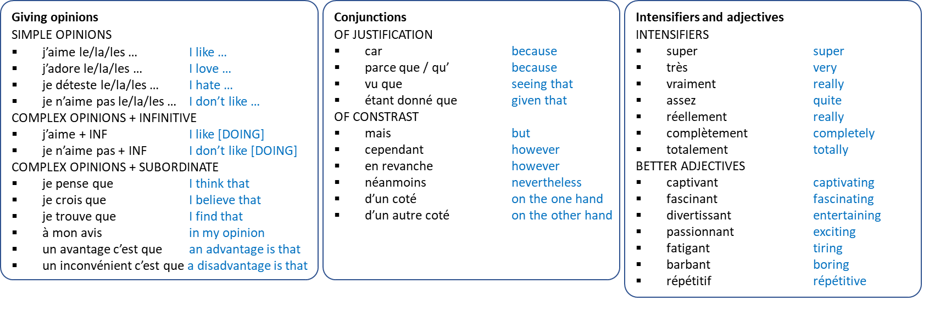
Target 5 Speaking
Listen to the teacher and write down the sentences in French, using the sentence builder below:
example: J’aime les maths car c’est passionnant.
_________________________ 5. ____________________________
_________________________ 6. ____________________________
_________________________ 7. ____________________________
_________________________ 8. ____________________________
Notes:
Remind students that the other questions in this section of the exam are NOT about the photo anymore.

Slide 76
Target 5 Speaking
Complete gaps in the sentences in French, using the sentence builder below:
example: Je trouve que c’est assez barbant.
À m__ a____ c’___ c______ d_______
D’__ c___ j__ c___ q__ c’___ t__ f____
D’__ a____ c____ j__ p_____q ___ c’___ t_____ c_______
U__ a_______ c’___ q___ c’___ v_____ p_____ n_______ u__ i________ c’____ q___ c’______ r_______ r________.
Notes:
Sur la photo il y a un père.
Ils sont en train de travailler.
Il a les cheveux courts.
Il fait beau.
Sur la photo il y a des grands-parents.
Ils sont en train de regarder un film.
Elle est au collège.
Il fait chaud

Slide 77
Target 5 Speaking
LES RÉPONSES POSSIBLES – POSSIBLES ANSWERS
example: Je trouve que c’est assez barbant.
À m__ a____ c’___ c______ d_______
D’__ c___ j__ c___ q__ c’___ t__ f____
D’__ a____ c____ j__ p_____q ___ c’___ t_____ c_______
U__ a_______ c’___ q___ c’___ v_____ p_____ n_______ u__ i________ c’____ q___ c’______ r_______ r________.
À mon avis c’est complètement divertissant.
D’un côté je crois que c’est très fatigant.
D’un autre coté je pense que c’est totalement captivant.
Un avantage c’est que c’est vraiment passionnant, néanmoins un inconvénient c’est que c’est réellement répétitif.
Notes:
Sur la photo il y a un père.
Ils sont en train de travailler.
Il a les cheveux courts.
Il fait beau.
Sur la photo il y a des grands-parents.
Ils sont en train de regarder un film.
Elle est au collège.
Il fait chaud

Slide 78
Target 5 Speaking
Without using the sentence builder, rewrite the words in the correct order to make a sentence:
étudier / français / intéressant. / J’adore / le / car / totalement / c’est ________________________________________________________________________
cependant / pense / c’est / je / très / fatigant / Je / que / que / trouve / assez / facile. ________________________________________________________________________
coté / coté / c’est / D’un / par contre / répétitif. / je / crois / c’est / que / autre / d’un / que / pense / passionnant
________________________________________________________________________
Extra: Translate the sentences 1-3 into English from memory.
Notes:
Encourage students to complete this task without support.

Slide 79
Target 5 Speaking
LES RÉPONSES POSSIBLES – POSSIBLES ANSWERS
étudier / français / intéressant. / J’adore / le / car / totalement / c’est
cependant / pense / c’est / je / très / fatigant / Je / que / que / trouve / assez / facile. / c’est
coté / coté / c’est / D’un / par contre / répétitif. / je / crois / c’est / que / autre / d’un / que / pense / passionnant / je
J’adore étudier le français car c’est totalement intéressant.
Je pense/trouve que c’est très/assez fatigant cependant je trouve/pense que c’est assez/très facile.
D’un coté, je crois/pense que c’est passionnant, par contre, d’un autre coté je pense/crois que c’est répétitif.
Extra: Translate the sentences 1-3 into English from memory.
Notes:
Encourage students to complete this task without support.

Slide 80
Target 5 Speaking
Without using the sentence builder, extend these answers by justifying opinions and contrasting them. Be careful to vary your range of language:
Example: J’aime les maths parce que c’est intéressant.
Improved: Au collège, j’aime étudier les maths car je pense que c’est très intéressant, cependant, je n’aime pas étudier l’anglais parce qu’à mon avis, c’est assez ennuyeux.
1) À la récré, j’aime jouer au foot.
Improved: __________________________________________________________
______________________________________________________________________
À la récré, j’aime jouer au foot avec mes amis car c’est super amusant, néanmoins je n’aime pas jouer au rugby car je pense que c’est assez barbant.
2) J’aime ma prof de maths.
Improved: __________________________________________________________
______________________________________________________________________
J’aime ma prof de maths car elle est complètement intéressante mais je trouve qu’elle est aussi un peu stricte. D’un autre coté, je déteste mon prof d’EPS car à mon avis, il est vraiment ennuyeux.
Notes:
Encourage students to complete this task without support.

Slide 81
Target 5 Speaking
Without using the sentence builder, extend these answers by justifying opinions and contrasting them. Be careful to vary your range of language:
3) L’université c’est utile mais c’est difficile.
Improved: __________________________________________________________
______________________________________________________________________
4) Oui, je voudrais être professeur.
Improved: __________________________________________________________
______________________________________________________________________
Notes:
Encourage students to complete this task without support.

Slide 82
Target 5 Speaking
Exit Ticket
A. Produce a spontaneous, relevant answer for the role-play bullet points below, without writing notes for them:
activité hier - quoi
professeur préféré - qui et une raison
uniforme scolaire - un avantage et un inconvénient
B. Extend these answers spontaneously, without writing notes for them:
Je déteste mon uniforme car c’est horrible.
J’aime le club d’échecs car c’est amusant.
Hier, j’ai joué au foot.
J’adore ma prof de français car elle est sympa.
J’aime mon uniforme scolaire car c’est pratique, cependant c’est moche car c’est vert.
À mon avis, je déteste mon uniforme car je pense que c’est horrible. D’un autre côté, je crois que mon uniforme est assez pratique et confortable.
J’aime le club d’échecs car je trouve que c’est super amusant. Par contre je déteste aller au club de gymnastique car à mon avis c’est assez difficile et fatigant.

Slide 83
Week Date | Module / Topic | Speaking | Key language
WEEK 1 08/01/23 | Family and hobbies | Q2 photo description: Spotting the tense question and changing the verb form from 'tu' to 'je' | tu as …é → j’ai …é tu vas …er → je vais …er tu voudrais → je voudrais multiple tenses/reg/je
 | Hobbies and past and future weekends | Q3 general conversation: strategies for memorisation | strategies for flashcards use of Quizlet digital cards revising with audio (Quizlet) testing and recording

Slide 84
Target 5 Speaking
vendredi 2 février 2024
Session objectives: Question
successfully tackling the tense question Q2 Photo
reviewing effective strategies of memorisation Q3 Conversation
Do Now:
Circle the correct translation:
exemple: j’ai joué I play / I played / I am going to play
je mange I eat / I ate / I am going to eat
j’ai regardé I watch / I watched / I am going to watch
j’utilise I use / I used / I am going to use
je vais aller I go / I went / I am going to go
je suis allé I go / I went / I am going to go
je vais manger I eat / I ate / I am going to eat
Extra:
Comment dit-on …?
I listen
I listened
I am going to listen
at the weekend
last weekend
next weekend

Slide 85
LES RÉPONSES – THE ANSWERS
Session objectives: Question
successfully tackling the tense question Q2 Photo
reviewing effective strategies of memorisation Q3 Conversation
Do Now:
Circle the correct translation:
exemple: j’ai joué I play / I played / I am going to play
je mange I eat / I ate / I am going to eat
j’ai regardé I watch / I watched / I am going to watch
j’utilise I use / I used / I am going to use
je vais aller I go / I went / I am going to go
je suis allé I go / I went / I am going to go
je vais manger I eat / I ate / I am going to eat
Extra:
Comment dit-on …?
I listen
I listened
I am going to listen
at the weekend
last weekend
next weekend
j’écoute
j’ai écouté
je vais écouter
le week-end
le week-end dernier
le week-end prochain

Slide 86
Vocabulary
Target 5 Speaking
Past tense
tu as fait you did / have done
tu as mangé you ate
tu es allé(e) you went
j’ai mangé I ate
j’ai joué I played
j’ai regardé I watched
j’ai fait I did
je suis allé(e) I went
c’était it was
il a fait beau the weather was good
le week-end dernier last weekend
l’année dernière last year
la semaine dernière last week
samedi dernier last Saturday
hier yesterday
Present tense
tu fais you do
tu manges you eat
tu vas you go
je mange I eat, I am eating
je joue I play, I am playing
je regarde I watch, I am watching
je fais I do, I am doing
je vais I go, I am going
c’est it is
il fait beau the weather is good
le week-end at the weekend
d’habitude usually
normalement normally
samedi matin/soir on Saturday am/pm
l’après-midi in the afternoon
Futur tense
tu vas faire you are going to do
tu vas manger you are going to eat
tu vas aller you are going to go
je vais manger I am going to eat
je vais jouer I am going to play
je vais regarder I am going to watch
je vais faire I am going to do
je vais aller I am going to go
ça va être it is goij ng to be
il va faire beau the weather is going to
be good
le week-end prochain next weekend
l’année prochaine next year
la semaine prochaine next week
samedi prochain next Saturday
à l’avenir in the future

Slide 87
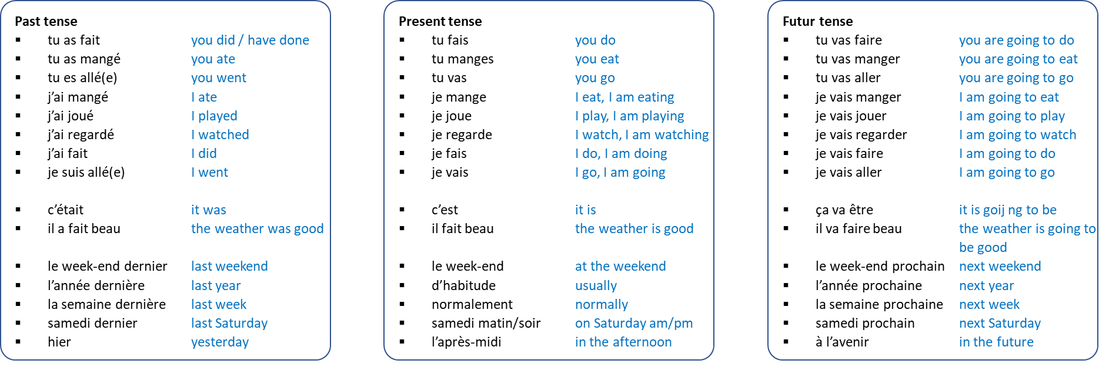
Target 5 Speaking
Complete gaps in the sentences in French, using the sentence builder below:
example: tu es allé(e)
L__ w__________ d_________ 5. L__ s________ p__________
J__ v_____ r____________ 6. T__ v___ f_____
N________ j__ m________ 7. I__ a f___ b______
H_____ j____ j________ 8. I__ v___ f______ c________

Slide 88
Target 5 Speaking
LES RÉPONSES – THE ANSWERS
example: tu es allé(e)
L__ w__________ d_________ 5. L__ s________ p__________
J__ v_____ r____________ 6. T__ v___ f_____
N________ j__ m________ 7. I__ a f___ b______
H_____ j____ j________ 8. I__ v___ f______ c________
La semaine prochaine
Tu vas faire
Il a fait beau
Il va faire chaud
Le week-end dernier
Je vais regarder
Normalement je mange
Hier j’ai joué

Slide 89
Target 5 Speaking
Listen to the teacher and write down the sentences in French, using the sentence builder below:
example: Qu’est-ce que tu as fait le week-end dernier?
____________________________________________________________
____________________________________________________________
____________________________________________________________
____________________________________________________________

Slide 90
Target 5 Speaking
Match the start of the sentence with the correct end and write them down:
Normalement le week-end je …
L’année dernière, je suis …
D’habitude …
Il a …
À l’avenir je vais …
Récemment j’ai …
Le week-end prochain je …
Ça va …
Il va faire …
… je tchatte avec mes amis.
… acheté des vêtements.
… passer plus de temps avec mes amis.
… joue au foot au parc.
… froid.
… fait très chaud.
… être génial.
… allée au Canada.
… vais regarder un film au cinéma.

Slide 91
Target 5 Speaking
LES RÉPONSES – THE ANSWERS
Normalement le week-end je …
L’année dernière, je suis …
D’habitude …
Il a …
À l’avenir je vais …
Récemment j’ai …
Le week-end prochain je …
Ça va …
Il va faire …
d. … joue au foot au parc.
h. … allée au Canada.
… je tchatte avec mes amis.
f. … fait très chaud.
c. … passer plus de temps avec mes amis.
b. … acheté des vêtements.
i. … vais regarder un film au cinéma.
g. … être génial.
e. … froid.

Slide 92
Target 5 Speaking
Grammar - the 3 tenses
Grammar
Last week, we learnt that the verb in the question must be changed and to do so, we need to pay attention to the tense and the verb form. Here is a reminder:
in the present, the verbs usually sound the same in the ‘je’ and the ‘tu’ forms
in the past:
‘tu as’ becomes ‘j’ai’
‘tu es’ becomes ‘je suis’
the final verb remains the same. Examples: joué, fait, acheté, attendu …
in the future:
‘tu vas’ becomes ‘je vais’
the final verb remains the same. Examples: jouer, faire, acheter, attendre …
in the conditional:
‘tu voudrais’ becomes ‘je voudrais’
the final verb remains the same. Examples: jouer, faire, acheter, attendre …

Slide 93
Target 5 Speaking
Grammar
Grammar
Conjugate each infinitive verb in all 3 tenses and write down the translation in English.
If you are stuck, follow the example or look back at the vocabulary sheet.
infinitive | present | past | future
manger (to eat) | je mange (I eat) | j’ai mangé (I ate) | je vais manger (I’m going to eat)
jouer (to play)
regarder
écouter
faire
aller

Slide 94
Target 5 Speaking
Grammar
Grammar
Conjugate each infinitive verb in all 3 tenses and write down the translation in English.
If you are stuck, follow the example or look back at the vocabulary sheet.
infinitive | present | past | future
manger (to eat) | je mange (I eat) | j’ai mangé (I ate) | je vais manger (I’m going to eat)
jouer (to play)
regarder
écouter
faire
aller
je joue (I play)
j’ai joué (I played)
je vais jouer (I’m going to play)
je regarde (I watch)
j’ai regardé (I watched)
je vais regarder (I’ll watch)
j’écoute (I listen)
j’ai écouté (I listened)
je vais écouter (I’ll listen)
je fais (I do)
j’ai fait (I did)
je vais faire (I’m going to do)
je vais (I go)
je suis allé(e)
(I went)
je vais aller (I’m going to go)

Slide 95
Target 5 Speaking
Grammar
Grammar
Decide what tense the verb is in: Present (PR) Past (PA) Future (FU)
exemple: j’ai joué au foot au parc PA
je mange une pizza végétarienne _______
j’ai regardé un film d’horreur au cinéma _______
j’utilise mon portable pour jouer à des jeux _______
je vais aller au centre commercial _______
je suis allé au centre commercial _______
Change the verb below into the ‘I’ form. Be careful of the tense:
example: tu as visité → j’ai visité.
tu joues _______________ 6. tu as fait ______________
tu regardes _______________ 7. tu écoutes ______________
tu vas manger _______________ 8. tu es allé(e) ______________
tu as recyclé _______________ 9. tu vas aller ______________
tu vas faire _______________ 10. tu bois ______________

Slide 96
Target 5 Speaking
Grammar
LES RÉPONSES – THE ANSWERS
Decide what tense the verb is in : Present (PR) Past (PA) Future (FU)
exemple: j’ai joué au foot au parc PA
je mange une pizza végétarienne _______
j’ai regardé un film d’horreur au cinéma _______
j’utilise mon portable pour jouer à des jeux _______
je vais aller au centre commercial _______
je suis allé au centre commercial _______
PR
PA
PR
FU
PA
Change the verb below into the ‘I’ form. Be careful of the tense:
example: tu as visité → j’ai visité.
tu joues _______________ 6. tu as fait ______________
tu regardes _______________ 7. tu écoutes ______________
tu vas manger _______________ 8. tu es allé(e) ______________
tu as recyclé _______________ 9. tu vas aller ______________
tu vas faire _______________ 10. tu bois ______________
je joue
j’ai fait
je regarde
j’ai écouté
je vais manger
je suis allé(e)
j’ai recyclé
je vais aller
je vais faire
je bois

Slide 97
Target 5 Speaking
Every photo card requires to respond to 5 questions, 2 unprepared.
We already know that the first question is always: Qu’est ce qu’il y a sur la photo?
For the other questions, you can expect:
Foundation:
Questions on the card:
one question in the past OR future
one question in the present tense
Unprepared questions:
both questions in the present
one question requires an opinion
Higher:
Questions on the card:
one question in the past OR future*
one question in the present tense
Unprepared questions:
one question in the future OR past*
(*different tense from question on card)
one question in the present

Slide 98
Target 5 Speaking
Spotting the verbs in the questions and identifying the tense is crucial to make sure that you prepare accurate responses that communicate without ambiguities.
Follow the quick steps below:
1 - circle the verb in the question
2 - decide if it is past (PA), present (PR) or future (FU)
3 - write 3 verbs in the ‘je’ form and correct tense
Example: Qu’est-ce que tu vas faire le week-end prochain avec tes amis?
FU
je vais manger
je vais aller
je vais jouer

Slide 99
Target 5 Speaking
Without using the sentence builder, write 3 verbs in the correct tense to respond to the questions:
Example: Qu’est-ce que tu fais normalement le week-end avec ta famille?
Je vais / Je joue / Je mange
Qu’est-ce que tu aimes faire pendant ton temps libre?
Qu’est-ce que tu vas faire après les examens?
Est-ce que tu as recyclé à la maison récemment?
Comment as-tu célébré ton dernier anniversaire?
Quels sont tes projets pour les prochaines vacances?
Notes:
Encourage students to complete this task without support.

Slide 100
Target 5 Speaking
LES RÉPONSES – THE ANSWERS
Example: Qu’est-ce que tu fais normalement le week-end avec ta famille?
Je vais / Je joue / Je mange
Qu’est-ce que tu aimes faire pendant ton temps libre?
Qu’est-ce que tu vas faire après les examens?
Est-ce que tu as recyclé à la maison récemment?
Comment as-tu célébré ton dernier anniversaire?
Quels sont tes projets pour les prochaines vacances?
PR
j’aime jouer
j’adore regarder
je déteste écouter
FU
je vais étudier
je vais aller
je vais travailler
PA
j’ai recyclé
j’ai réutilisé
je suis allé(e)
PA
je suis allé(e)
j’ai mangé
j’ai regardé
FU
je vais jouer
je vais regarder
je vais aller
Notes:
Encourage students to complete this task without support.

Slide 101
Target 5 Speaking
Now produce a fully detailed answer for each of the question.
To extend your answer, remember:
first answer the question directly
then, give a justified opinion OR continue with narration (first, then, finally)
finish with a contrasted opinion OR finish your narration
Example: Qu’est-ce que tu fais normalement le week-end avec ta famille?
Normalement le week-end, je vais au parc avec ma sœur.
D’abord je joue au tennis avec elle car on adore le tennis. C’est mon sport préféré. Ensuite, je mange à Nandos avec mes amis, car je pense que c’est délicieux.
Qu’est-ce que tu aimes faire pendant ton temps libre?
Qu’est-ce que tu vas faire après les examens?
Est-ce que tu as recyclé à la maison récemment?
Comment as-tu célébré ton dernier anniversaire?
Quels sont tes projets pour les prochaines vacances?
Notes:
Encourage students to complete this task without support.

Slide 102
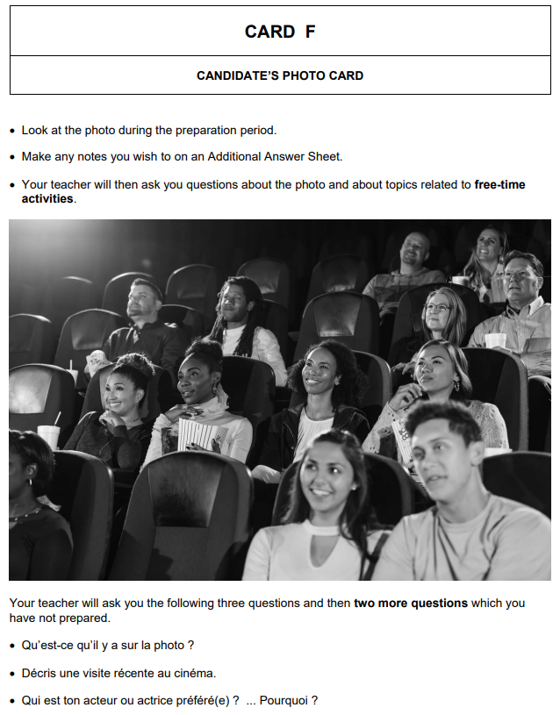
Exam question
Target 5 Speaking
Now on your own!
Write PC F at the top
Number 1-5 and skip a line.
Mark -!- for the 2 unprepared questions
Use PALM(W) to answer question 1.
Use the strategies learnt so far to tackle the next 2 questions. Remember:
identify the tense and write up 3 verbs
extend your response securely in 3 parts
8 minutes (play timer twice!)

Slide 103
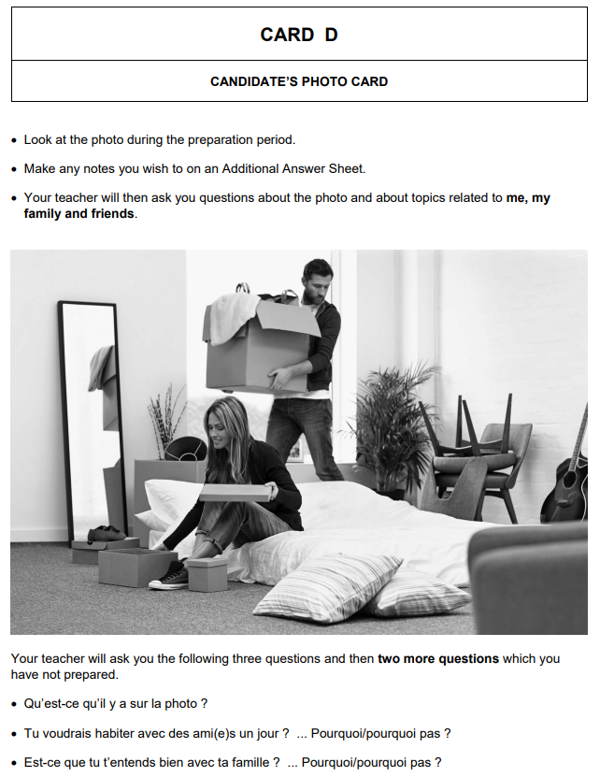
Exam question
Target 5 Speaking
Now on your own!
Write PC D at the top
Number 1-5 and skip a line.
Mark -!- for the 2 unprepared questions
Use PALM(W) to answer question 1.
Use the strategies learnt so far to tackle the next 2 questions. Remember:
identify the tense and write up 3 verbs
extend your response securely in 3 parts
8 minutes (play timer twice!)

Slide 104
Target 5 Speaking
vendredi 2 février 2024
Session objectives: Question
successfully tackling the tense question Q2 Photo
reviewing effective strategies of memorisation Q3 Conversation

Slide 105
Target 5 Speaking
Remember, the general conversation counts for 50 % of your final score in speaking. It has 2 parts:
one conversation on a theme you have chosen in advance
one conversation on another theme that you don’t choose
Each conversation will last:
between 1min30sec and 2min30sec in foundation
between 2min30sec and 3min30sec in higher

Slide 106
Target 5 Speaking
In the general conversation, your answers need to show:
Communication (10 marks)
you can express your opinions
you can justify your opinions
you can extend your answers
you can narrate events
you can communicate clearly
Range of language (10 marks)
you can talk about the past
you can talk about the future
you can talk about your dreams
you can use complex structures
you can a good range of vocabulary
You are also expected to ask your teacher a question on the theme of the conversation.

Slide 107
Target 5 Speaking
During the year, your teacher prepares you to a range of possible questions and invites you to produce possible answers in a booklet.
The more answers you have prepared, the better equipped you are.
Remember:
the teacher will use the questions from the booklet in the exam
you cannot know in advance what questions the teacher will ask …
… but you can practise the questions from your chosen theme
the teacher may ask some questions and not others
the teacher can ask the questions in a different order you are used to
the teacher will ask additional spontaneous questions to follow up on your answers
the more you have to say, the less questions the teacher can ask!

Slide 108
Target 5 Speaking
Before Mock 2, you should ensure you have decided on your chosen theme.
Picking the most difficult theme may seem like the wrong decision but actually, it is the safest one to make because:
it guarantees you won’t get a photo card on that theme
it guarantees you won’t get it as the other theme in the conversation (part 2)
it means you can prepare yourself by learning and practising your answers
For example, the topic of environment in theme 2 is often seen as challenging, but by picking theme 2 as my chosen theme, I am sure not to have a photo on environment, nor a conversation about it in the second part. I can go on practising my prepared questions for theme 2 on local area, travel and tourism and environment.

Slide 109
Target 5 Speaking
How to learn the answers I prepared for my chosen theme?
Use a combination of the following 3 strategies to maximise memorisation:
make smart flashcards
use Quizlet to make audio, digital flashcards
record and test yourself

Slide 110
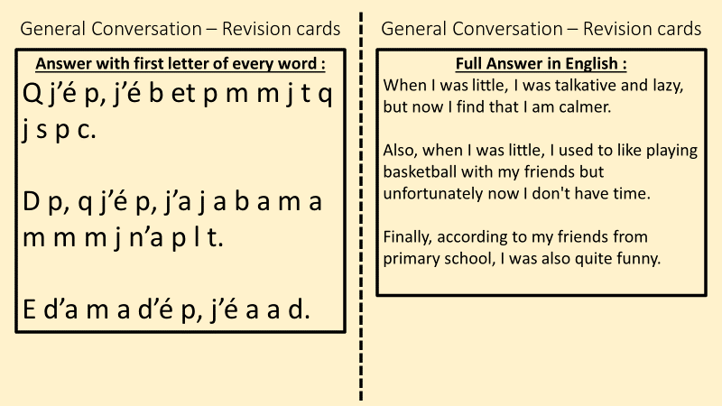
Target 5 Speaking
Smart flashcards
This is a 2-sided flashcard in 4 parts to boost your memorisation:
the question and its translation
my full answer
the first letter of every word in my full answer in French.
full translation of my answer in English.
key ideas in English or images to support my memory
challenging words to pronounce and their phonetical spelling

Slide 111
Target 5 Speaking
Smart flashcards
Once I have flashcards, memorising happens in 4 steps:
Step 1 - Getting familiar with my answer:
I can read over and over, preferably out loud, my answer.
The most effective technique is to say chunk by chunk, first reading from the card, then closing your eyes and repeating it.
Once you completed a full sentence, read it all at once and close your eyes and say it in one go. If you succeed you move on, otherwise you start again.
After a 2-3 sentences, test yourself saying all sentences together from memory.
Make sure to test yourself on saying the full answer before moving on.

Slide 112
Target 5 Speaking
Smart flashcards
Once I have flashcards, memorising happens in 4 steps:
Step 2 - Practice with support:
I can only look at the first letter of every word.
Test yourself first, how many words can you get right?
Highlight any letter you get wrong or don’t know
Re-read any sentence you got wrong 3 times from your full answer, before starting testing yourself again.
You can only move on to step 3 when you can say your answer fully and accurately.

Slide 113
Target 5 Speaking
Smart flashcards
Once I have flashcards, memorising happens in 4 steps:
Step 3 - Spontaneous translator:
I can only look at the English translation of my answer.
Test yourself first
Highlight any words you get wrong or don’t know
Re-read 3 times any sentence you got wrong, from your full answer, before starting testing yourself again.
You can only move on to step 4 when you can say your answer fully and accurately.

Slide 114
Target 5 Speaking
Smart flashcards
Once I have flashcards, memorising happens in 4 steps:
Step 4 - The Final Test:
I can only look at the English bullet point notes.
Test yourself first
After each part, go back to your full answer and highlight the words/phrases you forgot to say
Re-read 3 times any sentence you got wrong from your full answer, before starting testing yourself again.
If you can say your answer fully and accurately, congratulation, you have learnt 1 answer!

Slide 115
General Conversation – Revision cards
General Conversation – Revision cards
Theme:
Full Answer in French :
_________________________________________________________________________________________________________________________________________________________________________________________________________________________________________________________________________________________________________________________________________________________________________________________________
Question:
?
printing instructions for teachers in the slide notes
Translation: ___________________ _____________________________ ?
Key Points (maximum 5 words in English):
Pronunciation of difficult words:
Notes:
Go to this link for the full resource: General Conversation – Revision cards.pptx
In the printing options, select:
print slides: 3-6
for one student (10 cards for each theme), print 15 copies
print 2 slides per page
print on both sides, flip pages on the long edge
you can use different colour card to indicate a different theme

Slide 116
General Conversation – Revision cards
General Conversation – Revision cards
Answer with first letter of every word :
__________________________________________________________________________________________________________________________________________________________________________________________________________________________________________________________________________________________________________________________________________________________________________________________________________________________________________________________________________________________________________
Full Answer in English :
__________________________________________________________________________________________________________________________________________________________________________________________________________________________________________________________________________________________________________________________________________________________________________________________________________________________________________________________________________________________________________
printing instructions for teachers in the slide notes
Notes:
Go to this link for the full resource: General Conversation – Revision cards.pptx
In the printing options, select:
print slides: 3-6
for one student (10 cards for each theme), print 15 copies
print 2 slides per page
print on both sides, flip pages on the long edge
you can use different colour card to indicate a different theme

Slide 117
Target 5 Speaking
Smart flashcards
Now make a flashcard for one of your answers from your chosen theme. Make sure:
you write the full answer accurately
you produce the first letter support version
you produce the English translation
you produce 5 bullet points in English
Then, start memorising the answer, using the four steps:
Step 1 - Getting familiar with my answer
Step 2 - Practice with 1st letter support
Step 3 - Spontaneous translator
Step 4 - The Final Test

Slide 118
Target 5 Speaking
Digital and Audio Flashcards on QUIZLET
Having a Quizlet account can really help your speaking revisions.
You can create similar flashcards to the ones presented previously.
However, the bonus is that on Quizlet, you can hear your answers in accurately pronounced French, making it perfect if you struggle with pronunciation!

Slide 119
Target 5 Speaking
Digital and Audio Flashcards on QUIZLET
Follow the steps below:
Login or Signup to Quizlet
Click on ‘+’ on the top-right corner and select the option ‘create a study set’
Select ‘Create from scratch’
Give a title to your set, we recommend doing one set for each 3 themes.
General Conversation - Chosen theme (theme 2)

Slide 120
Target 5 Speaking
Digital and Audio Flashcards on QUIZLET
Follow the steps below:
Start by pressing anywhere in ‘Enter term’ until ‘Choose language’ appears
Select ‘French’ as language for both sections: TERM and DEFINITION
In the left section ‘TERM’ write up the question in French.
In the right section ‘DEFINITION’ write up your full answer in French.

Slide 121
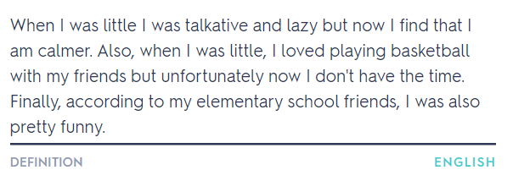
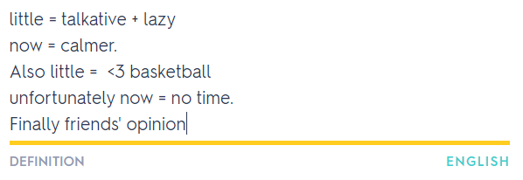
Target 5 Speaking
Digital and Audio Flashcards on QUIZLET
Follow the steps below:
You can create support flashcards, similar to the ones we did earlier, such as:
the first letter of every word
the English translation
5 English clues

Slide 122
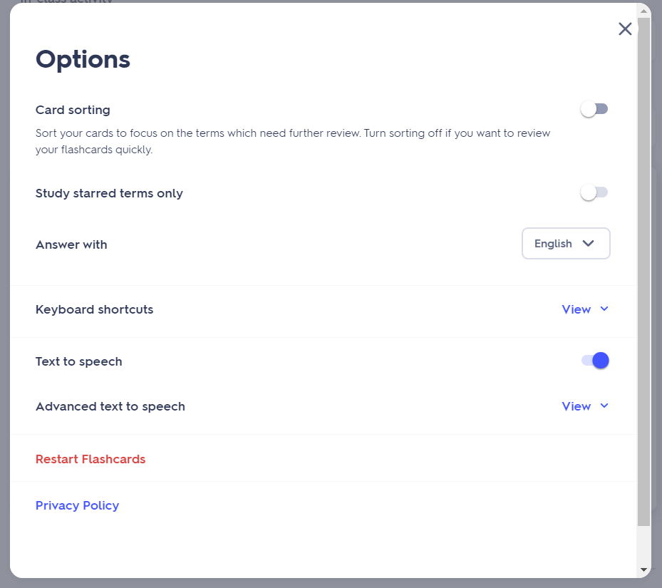
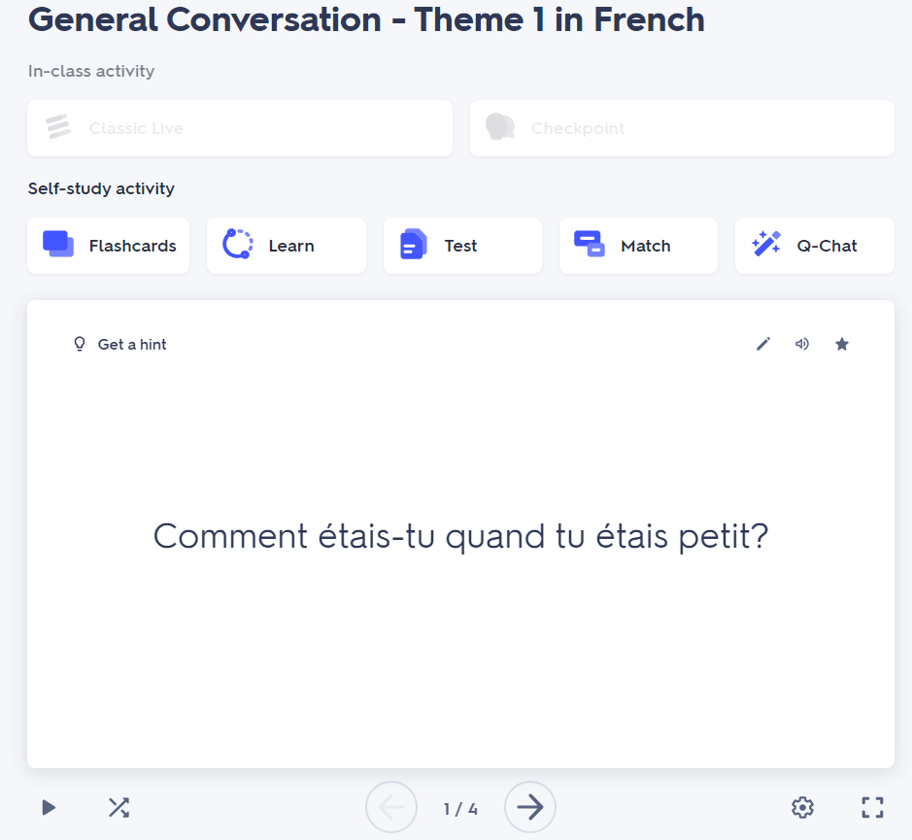
Target 5 Speaking
Digital and Audio Flashcards on QUIZLET
How to listen to the audio of my answers?
Click on the ‘cog’ (settings) below the flashcard.
Enable ‘Text to speech’
Click ‘View’ for ‘Advanced text to speech’
Select both and select ‘slow’ speed

Slide 123
Target 5 Speaking
Recording and testing yourself
Completing your general conversation booklet and the flashcards is only the first part of the revisions.
You must then spend time practising them and the best way to do so is through testing.
Always having your cards with you or Quizlet on your phone means you can practise anywhere.
Doing it with friends can also be an easier way to stay motivated and get someone’s guidance.
Recording yourself reading your answers out loud is also really effective!

Slide 124
Target 5 Speaking
Exit Ticket
A. Translate the key verbs below from memory with the accurate tense:
je regarde I watch
j’ai regardé I watched
je vais regarder I am going to watch
je vais I go
je suis allé(e) I went
je vais aller I am going to go
tu as fait you did
tu vas faire you are going to do
B. Make a spontaneous extended answer for one of the questions below:
Qu’est-ce que tu as fait récemment pendant une occasion spéciale?
Qu’est-ce que tu vas faire pour célébrer ton prochain anniversaire?

Slide 125
Week Date | Module / Topic | Speaking | Key language
WEEK 2 15/01/23 | Town | Q1 role-play: recycling and adapting language in BPs; changing tu/vous/ton/votre/vos/toi | tu → je vous → je ton/ta/tes → mon/ma/mes votre → mon/ma vos → mes pour toi/vous → moi
 | Town and hobbies | Q3 general conversation: producing 3 verbs in 3 tenses accurately | je …e j’ai …é + je suis allé(e) je vais …er/ir/re present -ER/je passé composé -ER/AVOIR/je near future ALLER/je

Slide 126
Target 5 Speaking
vendredi 2 février 2024
Session objectives: Question
reusing and adapting the bullet points effectively Q1 Role-Play
producing 3 verbs in 3 tenses accurately Q3 Conversation
Extra:
Comment dit-on …?
votre, vos, ton, tes, vous, toi
Do Now:
Complete the answers for the role-play below:
Tu parles de ta région avec ton ami(e) marocain(e).
Les magasins - ton opinion et une raison
Problèmes dans ta région (deux détails).
Transport pour aller au collège - ta préférence
? Attractions touristiques
!
J’aime ___ _______ car ils sont ________
Dans ma région il y a __ ______ et il n’y a pas assez de _________
Je préfère __ _____ car c’est _______
___ _______ les attractions dans ta ville?
!

Slide 127
LES RÉPONSES – THE ANSWERS
Session objectives: Question
reusing and adapting the bullet points effectively Q1 Role-Play
producing 3 verbs in 3 tenses accurately Q3 Conversation
Extra:
Comment dit-on …?
votre, vos, ton, tes, vous, toi
Do Now:
Prepare answers for the role-play below:
Tu parles de ta région avec ton ami(e) marocain(e).
Les magasins - ton opinion et une raison
Problèmes dans ta région (deux détails).
Transport pour aller au collège - ta préférence
? Attractions touristiques
!
J’aime les magasins car ils sont super.
Dans ma région, il y a de la pollution et il n’y a pas assez de parcs.
Je préfère le bus car c’est rapide.
Tu aimes les attractions touristiques dans ta ville?

Slide 128
Vocabulary - ROLE PLAY
Target 5 Speaking
Bullet point instruction - common phrases
INFORMAL
tu es you are
tu parles de … avec you speak about … with
ton opinion your opinion
ton ami(e) your friend
ton/ta correspondant(e) your exchange partner
ton professeur your teacher
FORMAL
vous êtes you are
vous parlez de … avec you speak about … with
vos opinion your opinion
OTHER
un serveur, une serveuse a waiter, a waitress
un employé, une employée an employee
un/une employeur an employer
un serveur, une serveuse a waiter
un vendeur, une vendeuse a waiter
un magasin a shop
un centre sportif a sport centre
un collège a school
une colonie de vacances a holiday camp
dernier, dernière last
prochain, prochaine next
une excursion an outing, a trip
un échange an exchange
le prix the price
heure time, hour
un repas a meal
Key Structure for the Role-Play
j’aime I like
j’adore I love
je voudrais I would like
un avantage c’est que an advantage is that
un inconvénient c’est que a disadvantage is that
je vais I go, I am going
je suis allé(e) I went
je vais aller I am going to go
c’est it is
sont are
je pense que I think that
à mon avis in my opinion
j’ai I have
je suis I am
Question words
qui who
avec qui with whom
pour qui for whom
quand when
où where
d’où from where
pourquoi why
combien how much/many
comment how
à quelle heure at what time
qu’est-ce que what
que / qu’ what
quoi what
quel(s) / quelle(s) what, which
Asking a question
Below are some question starters that you can put in front of the words from the bullet point:
INFORMAL QUESTIONS
tu aimes do you like
Tu penses quoi de what do you think of
FORMAL QUESTIONS
vous aimez do you like
Vous pensez quoi de what do you think of
OTHER QUESTIONS
Il y a is there
C’est bien is … any good?

Slide 129
Target 5 Speaking
Revisions: We previously learnt the question words in French.
Read the questions and complete with the correct question word.
example: Comment vas-tu au collège?
__ _____ _____ vas-tu à la piscine le lundi?
______________ ça coûte?
______-___ ____ tu penses du centre sportif?
______________ habites-tu?
______ _______ tu t’entends le mieux?
______________ recycle le plus dans ta famille?
______________ viens-tu?
______________ voulez-vous visiter le musée?
Question words
qui who
avec qui with whom
pour qui for whom
quand when
où where
d’où from where
pourquoi why
combien how much/many
comment how
à quelle heure at what time
qu’est-ce que what
que / qu’ what
quoi what
quel(s) / quelle(s) what, which
Extra:
Translate the questions.
Notes:
Transcript for teachers:
Je voudrais deux tickets pour le film ‘Dracula’.
C’est pour quelle heure?
Je voudrais regarder le film à trois heures.
Qu’est-ce que vous pensez de notre cinéma?
J’adore le cinéma car c’est très moderne.
Vous voulez autre chose?
Il y a du pop-corn?
Oui, vous pouvez acheter du pop-corn au comptoir.
Vous voulez payer comment?
Je voudrais payer avec ma carte.

Slide 130
Target 5 Speaking
LES RÉPONSES – THE ANSWERS
example: Comment vas-tu au collège?
__ _____ _____ vas-tu à la piscine le lundi?
______________ ça coûte?
______-___ ____ tu penses du centre sportif?
______________ habites-tu?
______ _______ tu t’entends le mieux?
______________ recycle le plus dans ta famille?
______________ viens-tu?
______________ voulez-vous visiter le musée?
À quelle heure
Question words
qui who
avec qui with whom
pour qui for whom
quand when
où where
d’où from where
pourquoi why
combien how much/many
comment how
à quelle heure at what time
qu’est-ce que what
que / qu’ what
quoi what
quel(s) / quelle(s) what, which
Combien
Qu’est-ce que
Où
Avec qui
Qui
D’où
Extra:
Translate the questions.
Quand / pourquoi
Notes:
Transcript for teachers:
Je voudrais deux tickets pour le film ‘Dracula’.
C’est pour quelle heure?
Je voudrais regarder le film à trois heures.
Qu’est-ce que vous pensez de notre cinéma?
J’adore le cinéma car c’est très moderne.
Vous voulez autre chose?
Il y a du pop-corn?
Oui, vous pouvez acheter du pop-corn au comptoir.
Vous voulez payer comment?
Je voudrais payer avec ma carte.

Slide 131
Target 5 Speaking
Listen to the teacher and complete the gaps in the conversation in French.
You can use the vocabulary sheet.
example: Bonjour, je peux vous aider?
Je ___________ _________ tickets pour ___ _______ ‘Dracula’.
_______ pour _______ _______?
Je voudrais __________ le film à _____ _________.
______________ vous __________ de notre ___________?
_________ le cinéma ____ c’est très _____________.
_________ ___________ autre chose?
__ __ __ du pop-corn?
____, vous _________ _________ du pop-corn au comptoir.
Vous voulez ________ __________?
___ ___________ _______ ______ ____ _________.
Notes:
Transcript for teachers:
Je voudrais deux tickets pour le film ‘Dracula’.
C’est pour quelle heure?
Je voudrais regarder le film à trois heures.
Qu’est-ce que vous pensez de notre cinéma?
J’adore le cinéma car c’est très moderne.
Vous voulez autre chose?
Il y a du pop-corn?
Oui, vous pouvez acheter du pop-corn au comptoir.
Vous voulez payer comment?
Je voudrais payer avec ma carte.

Slide 132
Target 5 Speaking
LES RÉPONSES – THE ANSWERS
example: Bonjour, je peux vous aider?
Je voudrais deux tickets pour le film ‘Dracula’.
C’est pour quelle heure?
Je voudrais regarder le film à trois heures.
Qu’est-ce que vous pensez de notre cinéma?
J’adore le cinéma car c’est très moderne.
Vous voulez autre chose?
Il y a du pop-corn?
Oui, vous pouvez acheter du pop-corn au comptoir.
Vous voulez payer comment?
Je voudrais payer avec ma carte.
Extra:
What role play is this conversation for?
Role-play A
tickets - combien et titre du film
film - à quelle heure
!
? pop-corn
payer - comment
Role-play B
tickets - combien et titre du film
film - à quelle heure
? opinion du film
!
payer - comment
Notes:
Transcript for teachers:
Je voudrais deux tickets pour le film ‘Dracula’.
C’est pour quelle heure?
Je voudrais regarder le film à trois heures.
Qu’est-ce que vous pensez de notre cinéma?
J’adore le cinéma car c’est très moderne.
Vous voulez autre chose?
Il y a du pop-corn?
Oui, vous pouvez acheter du pop-corn au comptoir.
Vous voulez payer comment?
Je voudrais payer avec ma carte.

Slide 133
Target 5 Speaking
Reminder: Preparing your answer sheet effectively makes the difference!
What to do before you start:
Write RP for role play at the top
Write numbers 1-5, skipping every other line
(this is so that you always know where you are!)
Write -!- where the unprepared question is
(this is so you don’t read another answer!)
RP
1
2
3
4
5
!
Notes:
Remind students that the other questions in this section of the exam are NOT about the photo anymore.

Slide 134
Target 5 Speaking
Partner Talk
For each of the bullet points, identify the 2-mark answer, the 1-mark answer and the 0-mark answer and be prepared to justify.
example: Exercice - quand normalement
recycler - quoi
1) Normalement je faire exercice le week-end dernier. | 1
2) Normalement je joue au foot le lundi. | 2
3) Normalement je exercice avec mes amis. | 0
ambiguity with ‘le week-end dernier’
communicates clearly and fully
answer is not relevant
1) Je recycle le plastique
2) je recycler ‘plastic’ et ‘paper’ (English words)
3) C’est important de recycler car c’est utile.

Slide 135
Target 5 Speaking
LES RÉPONSES – THE ANSWERS
For each of the bullet points, identify the 2-mark answer, the 1-mark answer and the 0-mark answer and be prepared to justify
recycler - quoi
communicates clearly and fully
1) Je recycle le plastique | 2
2) je recycler ‘plastic’ et ‘paper’ (English words) | 1
3) C’est important de recycler car c’est utile. | 0
‘plastic’ would be understood as it is a cognate but ‘paper’ in English creates ambiguity
answer is not relevant

Slide 136
Target 5 Speaking
Partner Talk
For each of the bullet points, identify the 2-mark answer, the 1-mark answer and the 0-mark answer and be prepared to justify
aider l’environnement - ton opinion (un détail)
? Pollution dans ta ville
1) L’environnement, mon opinion c’est super.
2) J’aider l’environnement car mon opinion ‘useful’ et super.
3) Je pense qu’aider l’environnement c’est super.
1) Je déteste la pollution dans ma ville.
2) Qu’est-ce que tu penses de la pollution dans ta ville?
3) C’est il y a pollution dans ta ville?

Slide 137
Target 5 Speaking
LES RÉPONSES – THE ANSWERS
For each of the bullet points, identify the 2-mark answer, the 1-mark answer and the 0-mark answer and be prepared to justify
aider l’environnement - ton opinion (un détail)
? Pollution dans ta ville
1) L’environnement, mon opinion c’est super. | 0
2) J’aider l’environnement car mon opinion ‘useful’ et super. | 1
3) Je pense qu’aider l’environnement c’est super. | 2
opinion is not about ‘aider’ so not relevant
ambiguity with English word
communicates clearly and fully
1) Je déteste la pollution dans ma ville. | 0
2) Qu’est-ce que tu penses de la pollution dans ta ville? | 2
3) C’est il y a pollution dans ta ville? | 1
not a question
communicates clearly and fully
ambiguity with ‘c’est il y a’

Slide 138
Target 5 Speaking
Partner Talk
For each of the bullet points, identify the 2-mark answer, the 1-mark answer and the 0-mark answer and be prepared to justify
activités dans ta ville récemment (2 détails)
excursion dans la région (2 détails)
1) Récemment activités dans ta ville amusant et génial.
2) J’ai joué au foot au parc et j’ai mangé au restaurant.
3) Récemment j’ai joué au foot au parc avec mes amis.
1) J’aime excursion dans la région.
2) excursion dans la région le parc et piscine.
3) On peut visiter le musée et faire du sport au centre sportif.

Slide 139
Target 5 Speaking
LES RÉPONSES – THE ANSWERS
For each of the bullet points, identify the 2-mark answer, the 1-mark answer and the 0-mark answer and be prepared to justify
activités dans ta ville récemment (2 détails)
excursion dans la région (2 détails)
1) Récemment activités dans ta ville amusant et génial. | 0
2) J’ai joué au foot au parc et j’ai mangé au restaurant. | 2
3) Récemment j’ai joué au foot au parc avec mes amis. | 1
answer irrelevant and no verb
communicates clearly and fully
communicates clearly but 1 detail
1) J’aime excursion dans la région. | 1
2) excursion dans la région le parc et piscine. | 1
3) On peut visiter le musée et faire du sport au centre sportif. | 2
1 detail
no verb
communicates clearly and fully

Slide 140
Target 5 Speaking
Partner Talk
For each of the bullet points, identify the 2-mark answer, the 1-mark answer and the 0-mark answer and be prepared to justify
réservation (hôtel) - nom et nombre de personnes
les repas au restaurant - votre opinion et une raison
1) J’ai une réservation pour 2 personnes. Je m’appelle Lucie.
2) J’ai une réservation pour 2 personnes pour 1 chambre.
3) J’ai réservé une chambre double avec balcon.
1) J’adore le restaurant car c’est très moderne.
2) Votre opinion les repas au restaurant c’est fantastique.
3) J’aime les repas au restaurant car c’est fantastique.

Slide 141
Target 5 Speaking
LES RÉPONSES – THE ANSWERS
For each of the bullet points, identify the 2-mark answer, the 1-mark answer and the 0-mark answer and be prepared to justify
réservation (hôtel) - nom et nombre de personnes
les repas au restaurant - votre opinion et une raison
1) J’ai une réservation pour 2 personnes. Je m’appelle Lucie. | 2
2) J’ai une réservation pour 2 personnes pour 1 chambre. | 1
3) J’ai réservé une chambre double avec balcon. | 0
communicates clearly and fully
communicates clearly but 1 detail
communicates clearly but irrelevant
1) J’adore le restaurant car c’est très moderne. | 0
2) Votre opinion les repas au restaurant c’est fantastique. | 1
3) J’aime les repas au restaurant car c’est fantastique. | 2
communicates clearly but irrelevant
ambiguity with use of ‘votre’
communicates clearly and fully

Slide 142
Target 5 Speaking
Grammar
Grammar
Reminder: the words I need to change in my answers!
Role-plays are interactions or conversations with another person. The cards will have cues in the bullet points, addressing you as ‘tu’ or ‘vous’, so we need to know how to change these appropriately in our answers. Do you remember how to change these?
‘tu’ + verb must change to « je » or « j’ » and correct verb form
‘vous’ + verb must change to « je » or « j’ » and correct verb form
‘ton’, ‘ta’, votre’ must change to « mon » or « ma » (check gender of noun)
‘tes’ and ‘vos’ must change to « mes »

Slide 143
Target 5 Speaking
Grammar
Grammar
Conjugated verbs are also an element to adapt in your answer. Do you remember the ways to change the verbs for each tense?
in the present, the verbs will sound the same in the ‘je’ and the ‘tu’ forms
However in the ‘vous’ form, verbs end with -ez, making the sound /eh/ so
remove the sound /eh/ [ez] from your verb
in the past:
‘tu as’ and ‘vous avez’ becomes ‘j’ai’
‘tu es’ and ‘vous êtes’ becomes ‘je suis’
the final verb remains the same. Examples: joué, fait, acheté, attendu …
in the future or in the conditional:
‘tu vas’ and ‘vous allez’ becomes ‘je vais’
‘tu voudrais’ ‘vous voudriez’ becomes ‘je voudrais’
the final verb remains the same. Examples: jouer, faire, acheter, attendre …

Slide 144
Target 5 Speaking
Grammar
Grammar
Highlights the words in the question that you can reuse as is and circle the words you need to adapt.
Then, answer the questions by reusing and adapting the language appropriately.
example: Qu’est-ce que vous pensez de l’hôtel?
Je pense que l’hôtel est moderne et spacieux.
Quelles sont les avantages et les inconvénients de votre ville?
Quand faites-vous de l’exercice normalement?
Qu’est-ce que vous avez acheté récemment?
Qu’est-ce que vous voulez prendre comme boisson?
Comment vas-tu au collège normalement?
Quel est votre transport préféré et pourquoi?

Slide 145
Target 5 Speaking
Grammar
LES RÉPONSES – THE ANSWERS
example: Qu’est-ce que vous pensez de l’hôtel?
Je pense que l’hôtel est moderne et spacieux.
Quelles sont les avantages et les inconvénients de votre ville?
Quand faites-vous de l’exercice normalement?
Qu’est-ce que vous avez acheté récemment?
Les avantages sont que ma ville est animée et moderne mais les inconvénients sont que ma ville est polluée.
Normalement je fais de l’exercice le week-end.
Récemment j’ai acheté un nouveau portable.

Slide 146
Target 5 Speaking
Grammar
LES RÉPONSES – THE ANSWERS
example: Qu’est-ce que vous pensez de l’hôtel?
Je pense que l’hôtel est moderne et spacieux.
Qu’est-ce que vous voulez prendre comme boisson?
Comment vas-tu au collège normalement?
Quel est votre transport préféré et pourquoi?
Comme boisson je voudrais prendre un coca.
Normalement je vais au collège en bus.
Mon transport préféré est le bus car c’est rapide.

Slide 147
Target 5 Speaking
Revisions: Best answers for the most common bullet points!
Remember: many other bullets may not explicitly ask for a simple opinion and justification, but this may still be the most secure and accurate way to answer them. Look below:
Ta ville (1 détail)
Le menu (2 détails)
Activités en ville (2 détails)
Problèmes dans ta région (2 détails)
Transport en commun (un détail)
J’aime ma ville car c’est animée.
Je préfère le menu végétarien car je ne mange pas de viande.
J’aime aller au parc et
j’adore visiter le cinéma.
Je déteste ma région car il n’y a pas de centre sportif et c’est pollué.
J’aime le bus car c’est pratique mais
je déteste le train car c’est cher.

Slide 148
Target 5 Speaking
Let’s practice preparing answers for bullet points and making sure we change the references to ‘you’:
Prepare some simple opinions and justifications for the bullet points below:
le restaurant - ton opinion et une raison
les voitures électriques - un avantage et un inconvénient
le métro (deux détails)
activités dans votre région - quoi
activités au centre de loisirs (deux détails)

Slide 149
Target 5 Speaking
LES RÉPONSES POSSIBLES – POSSIBLES ANSWERS
le restaurant - ton opinion et une raison
les voitures électriques - un avantage et un inconvénient
le métro (deux détails)
activités dans votre région - quoi
activités au centre de loisirs (deux détails)
J’aime le restaurant car la nourriture est délicieuse.
Je pense que les voitures électriques sont utiles mais c’est aussi cher.
Je déteste le métro car il y a beaucoup de personnes.
Dans ma région on peut visiter le musée d’art contemporain.
Au centre sportif, j’aime jouer au foot et nager dans la piscine.

Slide 150
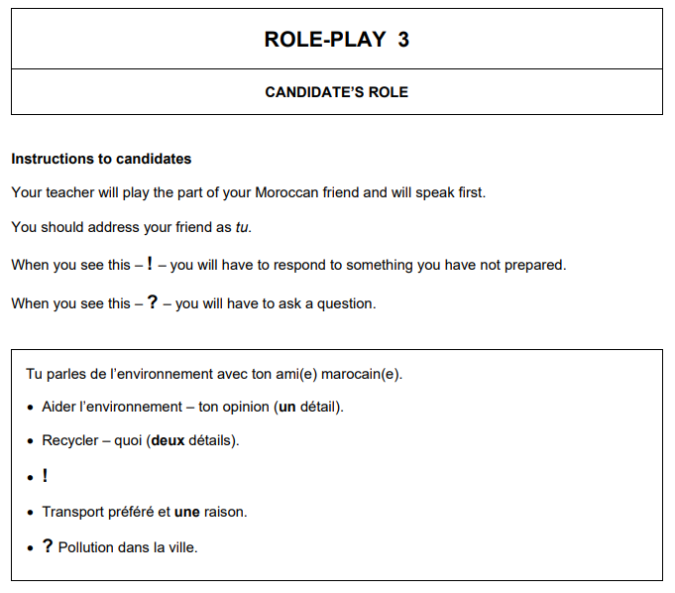
Exam question
Target 5 Speaking
Now on your own!
Write RP 3 at the top
Number 1-5 and skip a line.
Mark -!- for the unprepared question
Read the top 2 instructions and the first line in French.
Produce a short answer for each bullet points.
End
3 minutes

Slide 151
Target 5 Speaking
LES RÉPONSES – THE ANSWERS
RP
1
2
3
4
5
J’aime aider l’environnement car c’est important.
Je recycle le plastique et je recycle le papier.
!
Je préfère le bus car c’est rapide.
Il y a de la pollution dans la ville?

Slide 152
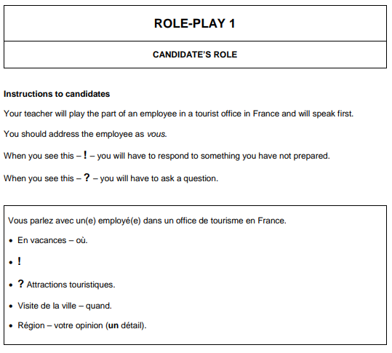
Exam question
Target 5 Speaking
Now on your own!
Write RP 3 at the top
Number 1-5 and skip a line.
Mark -!- for the unprepared question
Read the top 2 instructions and the first line in French.
Produce a short answer for each bullet points.
End
3 minutes

Slide 153
Target 5 Speaking
LES RÉPONSES – THE ANSWERS
RP
1
2
3
4
5
Je suis en vacances à Paris
!
Il y a des attractions touristiques?
Je voudrais visiter la ville lundi.
Je pense que la région est belle.

Slide 154
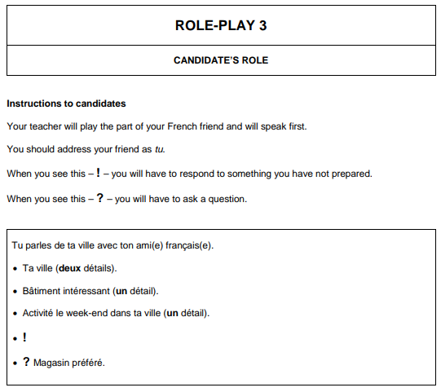
Exam question
Target 5 Speaking
Now on your own!
Write RP 3 at the top
Number 1-5 and skip a line.
Mark -!- for the unprepared question
Read the top 2 instructions and the first line in French.
Produce a short answer for each bullet points.
End
3 minutes

Slide 155
Target 5 Speaking
LES RÉPONSES – THE ANSWERS
RP
1
2
3
4
5
Ma ville est grande. Il y a beaucoup de magasins.
Un bâtiment intéressant dans ma ville c’est le centre commercial.
Le week-end je visite le parc.
!
Tu aimes ton magasin préféré?

Slide 156
Target 5 Speaking
vendredi 2 février 2024
Session objectives: Question
reusing and adapting the bullet points effectively Q1 Role-Play
producing 3 verbs in 3 tenses accurately Q3 Conversation

Slide 157
Target 5 Speaking
Remember, in the general conversation, your answers need to show:
Communication (10 marks)
you can express your opinions
you can justify your opinions
you can extend your answers
you can narrate events
you can communicate clearly
Range of language (10 marks)
you can talk about the past
you can talk about the future
you can talk about your dreams
you can use complex structures
you can a good range of vocabulary
Previously we have practised the highlighted criteria.
Today we are going to consolidate our skills with tenses: past and future.

Slide 158
Vocabulary
Target 5 Speaking
Past tense
tu as fait you did / have done
tu as mangé you ate
tu es allé(e) you went
j’ai mangé I ate
j’ai joué I played
j’ai regardé I watched
j’ai fait I did
je suis allé(e) I went
c’était it was
il y a avait there was / were
il a fait beau the weather was good
le week-end dernier last weekend
l’année dernière last year
la semaine dernière last week
samedi dernier last Saturday
hier yesterday
Present tense
tu fais you do
tu manges you eat
tu vas you go
je mange I eat, I am eating
je joue I play, I am playing
je regarde I watch, I am watching
je fais I do, I am doing
je vais I go, I am going
c’est it is
il y a there is / are
il fait beau the weather is good
le week-end at the weekend
d’habitude usually
normalement normally
samedi matin/soir on Saturday am/pm
l’après-midi in the afternoon
Futur tense
tu vas faire you are going to do
tu vas manger you are going to eat
tu vas aller you are going to go
je vais manger I am going to eat
je vais jouer I am going to play
je vais regarder I am going to watch
je vais faire I am going to do
je vais aller I am going to go
ça va être it is going to be
il y aura there will be
il va faire beau the weather is going to
be good
le week-end prochain next weekend
l’année prochaine next year
la semaine prochaine next week
samedi prochain next Saturday
à l’avenir in the future

Slide 159
Target 5 Speaking
Grammar - the 3 tenses
Grammar
Revisions: Complete the grid with the verb forms in the past and future tenses.
If you are stuck, follow the example or look back at the vocabulary sheet.
present | past | future
je mange (I eat) | j’ai mangé (I ate) | je vais manger (I’m going to eat)
je regarde (I watch)
je vais (I go)
je fais (I do)
c’est (it is)
il y a (there is/are)
il fait (it does)

Slide 160
Target 5 Speaking
Grammar
LES RÉPONSES – THE ANSWERS
present | past | future
je mange (I eat) | j’ai mangé (I ate) | je vais manger (I’m going to eat)
je regarde (I watch)
je vais (I go)
je fais (I do)
c’est (it is)
il y a (there is/are)
il fait (it does)
j’ai regardé (I watched)
je vais regarder (I’m going to watch)
je suis allé (I went)
je vais aller (I’m going to go)
j’ai fait (I did)
je vais faire (I’m going to do)
c’était (it was)
ça va être (it is going to be)
il y avait (there was/were)
il y aura (there will be)
il a fait (it did)
il va faire (it is going to do)

Slide 161
Target 5 Speaking
Grammar - the 3 tenses
Grammar
Change the verb below into the ‘I’ form. Be careful of the tense:
example: tu as joué → j’ai joué.
tu aimes _______________ 6. tu fais ______________
tu étudies _______________ 7. vous faites ______________
tu pratiques _______________ 8. vous avez fait ______________
tu es allé(e) _______________ 9. tu vas faire ______________
tu vas regarder _______________ 10. vous êtes ______________
Now your teacher will read verbs in the ‘tu’ or ‘vous’ form. Write them in the ‘I’ form.
example: tu aimes → j’aime.
_______________ 5. ______________
_______________ 6. ______________
_______________ 7. ______________
_______________ 8. ______________
Notes:
Transcript for teachers:
tu vas jouer
tu as visité
tu as
vous avez acheté
vous allez aller
tu joues
tu as révisé
vous allez travailler

Slide 162
Target 5 Speaking
Grammar
LES RÉPONSES – THE ANSWERS
example: tu as joué → j’ai joué.
tu aimes _______________ 6. tu fais ______________
tu étudies _______________ 7. vous faites ______________
tu pratiques _______________ 8. vous avez fait ______________
tu es allé(e) _______________ 9. tu vas faire ______________
tu vas regarder _______________ 10. vous êtes ______________
j’aime
je fais
j’étudie
je fais
je pratique
j’ai fait
je suis allé(e)
je vais faire
je vais regarder
je suis
Example: tu aimes → j’aime.
_______________ 5. ______________
_______________ 6. ______________
_______________ 7. ______________
_______________ 8. ______________
je vais jouer
je vais aller
j’ai visité
je joue
j’ai
j’ai révisé
j’ai acheté
je vais travailler
Notes:
Transcript for teachers:
tu vas jouer
tu as visité
tu as
vous avez acheté
vous allez aller
tu joues
tu as révisé
vous allez travailler

Slide 163
Target 5 Speaking
Look at the answer in the present tense below. Make the necessary changes to
adapt it to the past and the the future tense. You should change:
time expressions
conjugated verbs
Qu’est-ce que tu fais normalement le week-end dans ta région?
Normalement, le week-end, je fais beaucoup de choses. D’abord, je vais au centre commercial avec mes amis. C’est très amusant. Ensuite, je mange à Nandos avec ma famille car c’est toujours délicieux. Finalement je regarde un film au cinéma. C’est super intéressant.
1- Qu’est-ce que tu as fait le week-end dernier dans ta région?
Le week-end dernier, ...
2 - Qu’est-ce que tu as fait le week-end dernier dans ta région?
Le week-end prochain, ...

Slide 164
Target 5 Speaking
LES RÉPONSES – THE ANSWERS
Qu’est-ce que tu fais normalement le week-end dans ta région?
Normalement, le week-end, je fais beaucoup de choses. D’abord, je vais au centre commercial avec mes amis. C’est très amusant. Ensuite, je mange à Nandos avec ma famille car c’est toujours délicieux. Finalement je regarde un film au cinéma. C’est super intéressant.
Qu’est-ce que tu as fait le week-end dernier dans ta région?
Le week-end dernier, ______________________________________________________
_______________________________________________________________________
_______________________________________________________________________
______________________________________________________________________.
D’abord, je suis allé au centre
j’ai fait beaucoup de choses.
commercial avec mes amis.
C’était très amusant.
Ensuite, j’ai mangé à Nandos avec ma
famille et c’était délicieux.
Finalement j’ai regardé un film au cinéma.
C’était super intéressant.
Qu’est-ce que tu as fait le week-end dernier dans ta région?
Le week-end prochain, ____________________________________________________
_______________________________________________________________________
_______________________________________________________________________
______________________________________________________________________.
je vais faire beaucoup de choses.
D’abord, je vais aller au centre
commercial avec mes amis.
Ensuite, je vais manger à Nandos avec
Ça va être très amusant.
ma famille et ça va être délicieux.
Finalement je vais regarder un film au cinéma.
Ça va être super intéressant.

Slide 165
Exam question
Target 5 Speaking
Now on your own! Prepare a spontaneous answer for the 4 questions below.
Make sure your verbs are conjugated accurately in the correct tense.
Narrate events to detail your answer, using the sequencers: d’abord, ensuite, enfin
Use contrasting opinions to extend your answers, using the conjunctions:
d’un coté … d’un autre coté, cependant, en revanche …
Qu’est-ce que tu fais normalement pendant les vacances?
Qu’est-ce que tu as fait récemment pendant les vacances?
Qu’est-ce que tu vas faire pendant les prochaines vacances?
Tu préfères les vacances avec la famille ou avec les amis?

Slide 166
Target 5 Speaking
Exit Ticket
Spot the 10 mistakes in this student’s answers:
1. Normalement pendant les vacances, je jouer au foot avec mes amis au parc. J’adore je joue au foot car c’est amusant …
2. Récemment pendant les vacances j’ai faire beaucoup de choses. D’abord j’ai allé au cinéma avec mes amis. C’est super …
3. Pendant les prochaines vacances, je vais je me relaxe. Premièrement, je jouer aux jeux vidéo avec mon frère et c’est être amusant …
4. Je préfères les vacances avec ta famille car je m’entends bien avec ma famille …
je joue
jouer
j’ai fait
je suis allé
C’était
je vais me relaxer
je vais jouer
ça va être
je préfère
ma

Slide 167
Week/Date | Topic | Speaking | Key language
WEEK 3 22/01/24 | School and jobs | Q2 photo description: Producing a detailed and contrasting opinions to produce 20+ word answers + 10 minute retrieval PALM W description | mais cependant néanmoins d’un coté de l’autre coté j’aime le/la/les j’adore le/la/les je/il/elle/on n’aime pas le/la/les je/il/elle/on déteste le/la/les je/il/elle/on pense que je/il/elle/on trouve que je/il/elle/on crois que à mon avis parce que / car c’est / sont + ADJ
 | School | Q3 general conversation: producing answers with structure conjugated verb + infinitive verb | on peut + INF on doit + INF il faut + INF negative structures

Slide 168
Target 5 Speaking
vendredi 2 février 2024
Session objectives: Question
Practising the perfect PALMW description Q2 Photo
Revisiting contrasting and complex opinions Q3 Conversation
Do Now:
Rewrite in the correct order:
exemple: trois la il photo a Sur y personnes. → Sur la photo il y a trois personnes.
y deux un il femmes et a homme. →
en manger. Ils de sont train →
collège. sont ils au →
contents ils sont assez →
dirais fait beau, Je il qu’ →
du il car a soleil. y →
Extra:Translate: there is/are, they are, they are in the process of, it is (weather)

Slide 169
LES RÉPONSES – THE ANSWERS
Session objectives: Question
Practising the perfect PALMW description Q2 Photo
Revisiting contrasting and complex opinions Q3 Conversation
Do Now:
Rewrite in the correct order:
exemple: trois la il photo a Sur y personnes. → Sur la photo il y a trois personnes.
y deux un il femmes et a homme. →
en manger. Ils de sont train →
collège. sont ils au →
contents ils sont assez →
dirais fait beau, Je il qu’ →
du il car a soleil. y →
Il y a deux femmes et un homme.
Ils sont en train de manger.
Ils sont au collège.
Ils sont assez contents.
Je dirais qu’il fait beau,
car il y a du soleil.
Extra:Translate: there is/are, they are, they are in the process of, it is (weather)

Slide 170
Vocabulary - PHOTO CARD
Target 5 Speaking
Key Structures for a PALM W description
People
Sur la photo il y a In the photo there is / are
Action
Il/Elle est + en train de + INF He/She is [DO]ing
Ils sont + en train de + INF They are [DO]ing
Location
Il/Elle est à / dans He/She is in
Ils sont à / dans They are in
Mood
Il/Elle est + ADJ He/She is
Ils sont + ADJ They are
Weather
Il fait + ADJ It is [WEATHER]
Action
Il/Elle est + en train de
Ils sont + en train de
jouer play[ing]
manger eat[ing]
boire drink[ing]
parler talk[ing]
écouter listen[ing]
regarder watch[ing]
travailler work[ing]
visiter visit[ing]
People
Sur la photo il y a …
un homme a man
un père a father
une femme a woman
une mère a mother
un garçon a boy
une fille a girl
des parents parents
des enfants children
des grands-parents grandparents
Location
Il/Elle est à OR ils sont à
la maison home
la piscine swimming-pool
la cantine canteen
Il/Elle est au OR ils sont au
collège school
parc park
Il/Elle est dans OR ils sont dans
un bureau an office
un cabinet a doctor’s cabinet
un restaurant a restaurant
un hôtel a hotel
un magasin a shop
Mood / Description
Il/Elle est
Ils sont
content(e)(s) happy
triste(s) sad
grand(e)(s) tall
petit(e)(s) short
Il/Elle a
Ils ont
les cheveux courts short hair
les cheveux longs long hair
les yeux marron brown eyes
Weather
Il fait
beau good weather
mauvais bad weather
chaud hot
froid cold

Slide 171
Vocabulary
Target 5 Speaking
People
Sur la photo il y a In the photo there is / are
un homme a man
un père a father
une femme a woman
une mère a mother
un garçon a boy
une fille a girl
des parents parents
des enfants children
des grands-parents grandparents
Action
Il/Elle est en train de
He/She is in the process of
Ils sont en train de
They are in the process of
jouer play[ing]
manger eat[ing]
boire drink[ing]
parler talk[ing]
écouter listen[ing]
regarder watch[ing]
travailler work[ing]
visiter visit[ing]
Location
Il/Elle est à He/She is in
ils sont à they are in
la maison home
la piscine swimming-pool
la cantine canteen
Il/Elle est au OR ils sont au
collège school
parc park
Il/Elle est dans OR ils sont dans
un bureau an office
un cabinet a doctor’s cabinet
un restaurant a restaurant
un hôtel a hotel
un magasin a shop
Mood / Description
Il/Elle est He/She is
Ils sont They are
content(e)(s) happy
triste(s) sad
grand(e)(s) tall
petit(e)(s) short
Il/Elle a He/She has
Ils ont They have
les cheveux courts short hair
les cheveux longs long hair
les yeux marron brown eyes
Weather
Il fait it is (weather)
beau good weather
mauvais bad weather
chaud hot
froid cold

Slide 172
Target 5 Speaking
Listen to the teacher and write down the sentences in French, using the sentence builder below:
LANGUAGE RECAP - UNHIDE FOR USE
example: Sur la photo il y a un homme.
_________________________ 5. ____________________________
_________________________ 6. ____________________________
_________________________ 7. ____________________________
_________________________ 8. ____________________________

Slide 173
Target 5 Speaking
LES RÉPONSES – THE ANSWERS
LANGUAGE RECAP - UNHIDE FOR USE
example: Ils sont en train de manger.
S__ l__ p_____ i__ y a u__ p______ 5. S__ l__ p____ i__ y a d__ g____-p______
I__ s___ e__ t___ d__ t________ 6. I__ s___ e__ t___ d__ r_______ u__ f___
I___ a l__ c________ c_______ 7. E___ e___ a__ c___________
I__ f___ b____ 8. I__ f___ c______
Sur la photo il y a un père.
Sur la photo il y a des grands-parents.
Ils sont en train de travailler.
Ils sont en train de regarder un film.
Il a les cheveux courts.
Elle est au collège.
Il fait beau.
Il fait chaud.
Notes:
Sur la photo il y a un père.
Ils sont en train de travailler.
Il a les cheveux courts.
Il fait beau.
Sur la photo il y a des grands-parents.
Ils sont en train de regarder un film.
Elle est au collège.
Il fait chaud

Slide 174
Target 5 Speaking
Complete gaps in the sentences in French, using the sentence builder below:
LANGUAGE RECAP - UNHIDE FOR USE
example: Ils sont en train de manger.
S__ l__ p_____ i__ y a u__ p______ 5. S__ l__ p____ i__ y a d__ g____-p______
I__ s___ e__ t___ d__ t________ 6. I__ s___ e__ t___ d__ r_______ u__ f___
I___ a l__ c________ c_______ 7. E___ e___ a__ c___________
I__ f___ b____ 8. I__ f___ c______
Notes:
Sur la photo il y a un père.
Ils sont en train de travailler.
Il a les cheveux courts.
Il fait beau.
Sur la photo il y a des grands-parents.
Ils sont en train de regarder un film.
Elle est au collège.
Il fait chaud

Slide 175
Target 5 Speaking
Without using the sentence builder, rewrite the words in the correct order to make a sentence:
LANGUAGE RECAP - UNHIDE FOR USE
ex: photo / personnes. / il y a / la / beaucoup de/ Sur
→ Sur la photo il y a beaucoup de personnes.
dans / restaurant. / Elles / un / sont _____________________________
cheveux / a / longs. / les / Il _____________________________
beau / et / chaud. / Il / fait _____________________________
contentes / sont / très / Elles _____________________________
manger / sont / en / train / ils / frites / des / de _____________________________
Extra:
Translate the sentences 1-5 into English from memory.
Notes:
Encourage students to complete this task without support.

Slide 176
Target 5 Speaking
Remember: every photo card in the speaking starts the same:
Qu’est ce qu’il y a sur la photo?
We use PALM(W) to make a detailed description:
P(eople)
A(ction)
L(ocation)
M(ood)
W(eather)
You need to describe 3 to 5 element of PALM(W) to secure maximum marks.
Notes:
Remind students that the other questions in this section of the exam are NOT about the photo anymore.

Slide 177
Target 5 Speaking
You get 12 minutes of preparation time before the exam for:
the role-play
the photo card
You should spend 8 minutes to prepare the photo card, roughly as follow:
2 minutes to describe the photo
2 minutes to answer question 2
2 minutes to answer question 3
2 minutes to anticipate the 2 unprepared questions
Now let’s practise in timed conditions!

Slide 178
Target 5 Speaking
Let’s look at a model together first.
We use PALM(W) to make a detailed description:
P(eople) Sur la photo il y a …
A(ction) Ils sont en train de …
L(ocation) Ils sont …
M(ood) Ils sont …
W(eather) (Je pense qu’)il fait …
With a partner, come up with 3 to 5 elements of PALM(W) to secure maximum marks.
1
Photo 1 | People: Sur la photo il y a beaucoup de personnes. Action: Ils sont en train de célébrer un anniversaire. Location: Ils sont à la maison. Mood: Ils sont contents. Weather: Je pense qu’il fait chaud car l’homme porte une chemise.

Slide 179
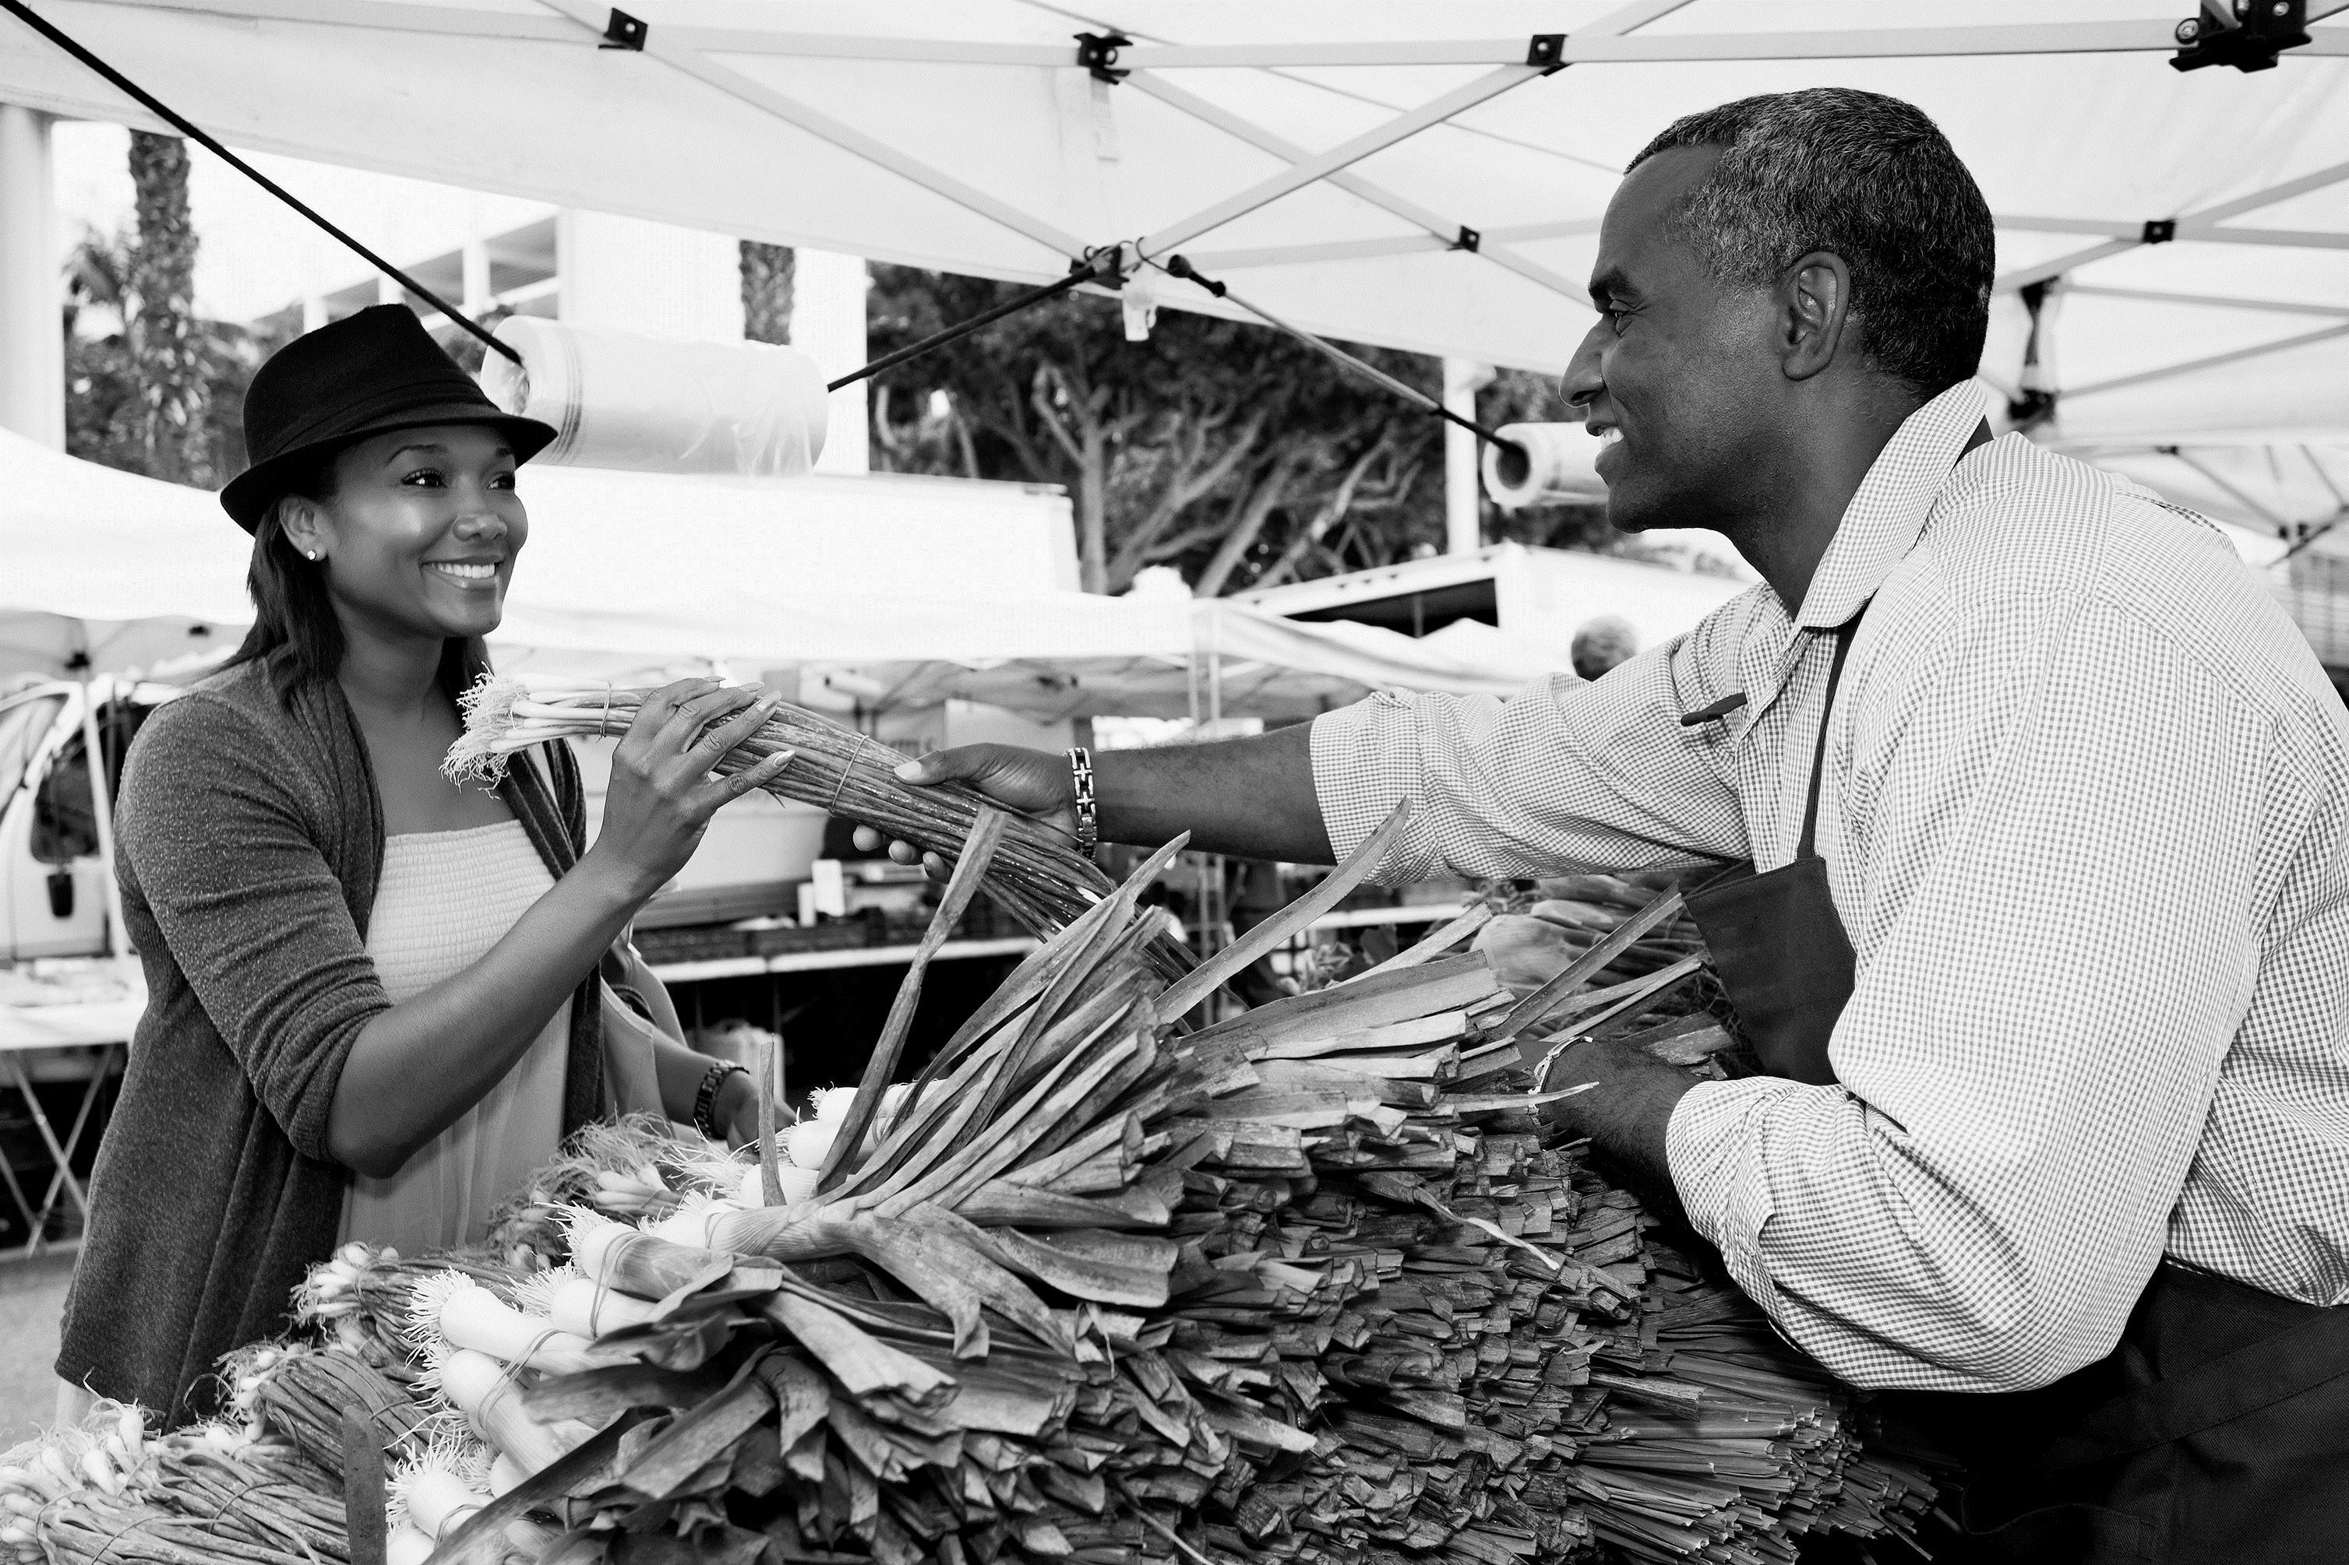
Target 5 Speaking
Write a sentence for each criteria to describe the photo. Do so within the time!
2
End
3 minutes
Photo 2 | People: ______________________________________________________ Action: ______________________________________________________ Location: ______________________________________________________ Mood: ______________________________________________________ Weather: ______________________________________________________

Slide 180
Target 5 Speaking
RÉPONSES POSSIBLES – POSSIBLE ANSWERS
2
Sur la photo, il y a une femme et un homme.
La femme est en train d’acheter des légumes.
Ils sont au marché.
Ils sont contents.
Je dirais qu’il fait beau.
Photo 2 | People: ______________________________________________________ Action: ______________________________________________________ Location: ______________________________________________________ Mood: ______________________________________________________ Weather: ______________________________________________________

Slide 181
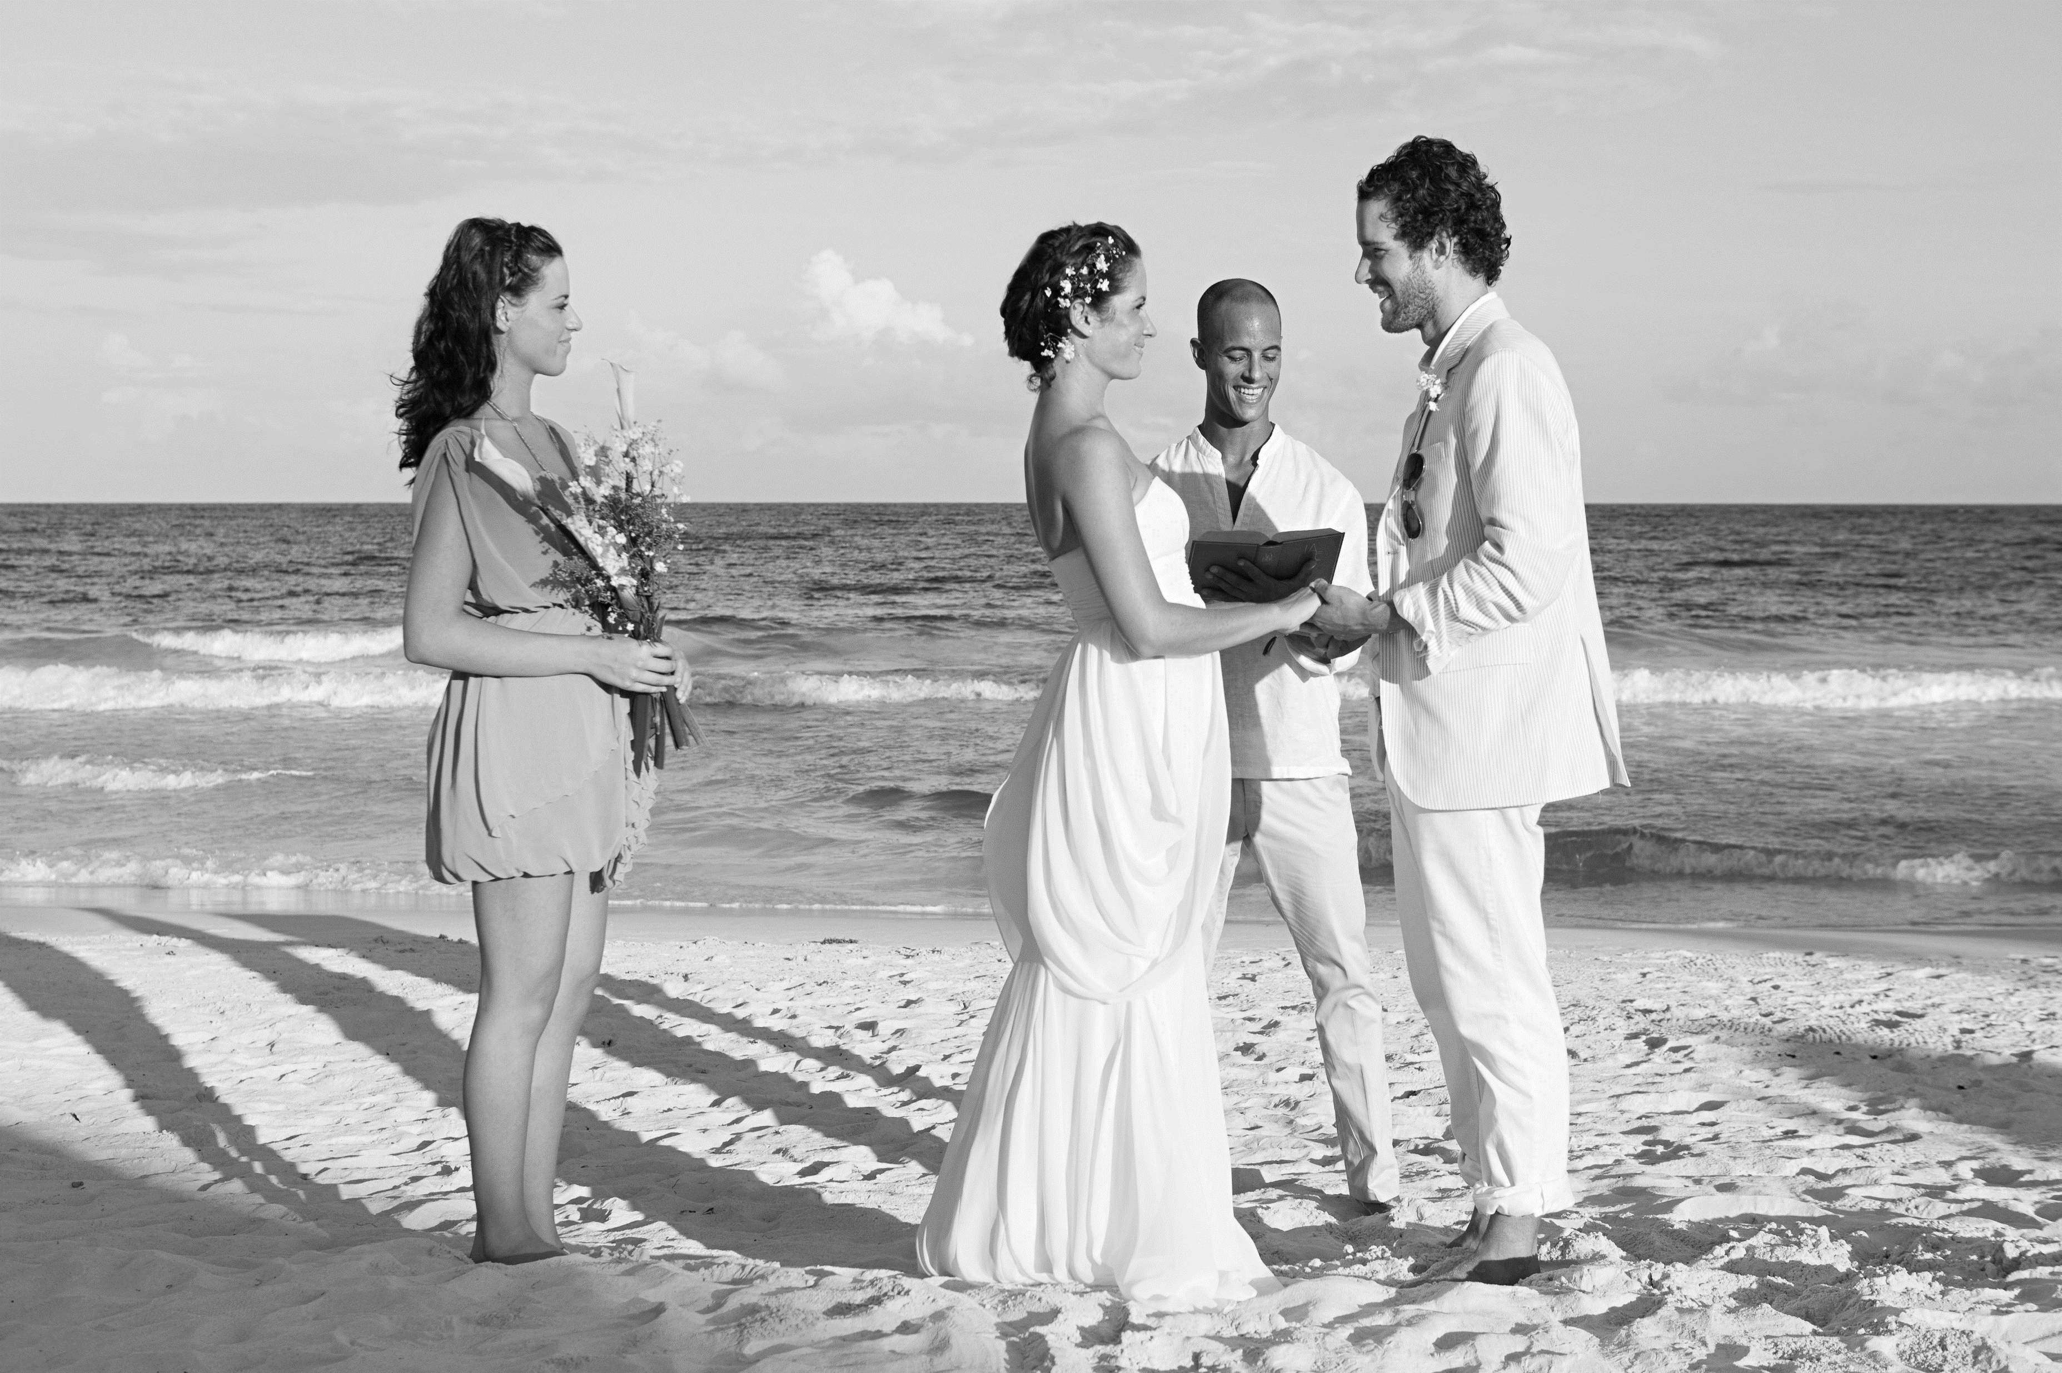
Target 5 Speaking
Write a sentence for each criteria to describe the photo. Do so within the time!
Plus vite!!!
End
3
2 minutes
Photo 2 | People: ______________________________________________________ Action: ______________________________________________________ Location: ______________________________________________________ Mood: ______________________________________________________ Weather: ______________________________________________________

Slide 182
Target 5 Speaking
RÉPONSES POSSIBLES – POSSIBLE ANSWERS
3
Sur la photo, il y a deux femmes et deux hommes.
Ils sont en train de célébrer un mariage.
Ils sont à la mer/plage.
Ils sont contents.
Je dirais qu’il fait beau.
Photo 2 | People: ______________________________________________________ Action: ______________________________________________________ Location: ______________________________________________________ Mood: ______________________________________________________ Weather: ______________________________________________________

Slide 183
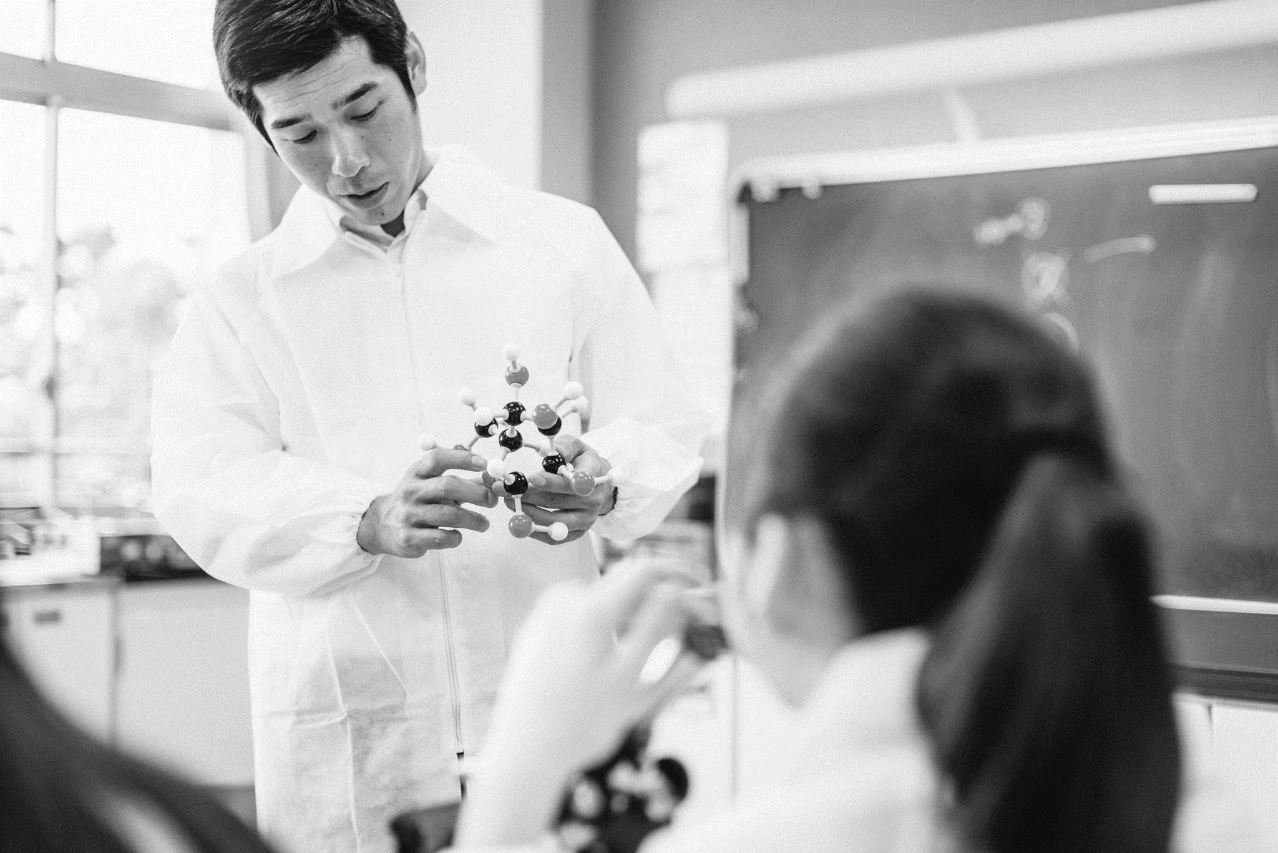
Target 5 Speaking
Write a sentence for each criteria to describe the photo. Do so within the time!
End
4
2 minutes
Photo 2 | People: ______________________________________________________ Action: ______________________________________________________ Location: ______________________________________________________ Mood: ______________________________________________________ Weather: ______________________________________________________

Slide 184
Target 5 Speaking
RÉPONSES POSSIBLES – POSSIBLE ANSWERS
4
Sur la photo, il y a un homme et une fille.
Ils sont en train d’étudier.
Ils sont au collège.
Ils sont concentrés.
/
Photo 2 | People: ______________________________________________________ Action: ______________________________________________________ Location: ______________________________________________________ Mood: ______________________________________________________ Weather: ______________________________________________________

Slide 185
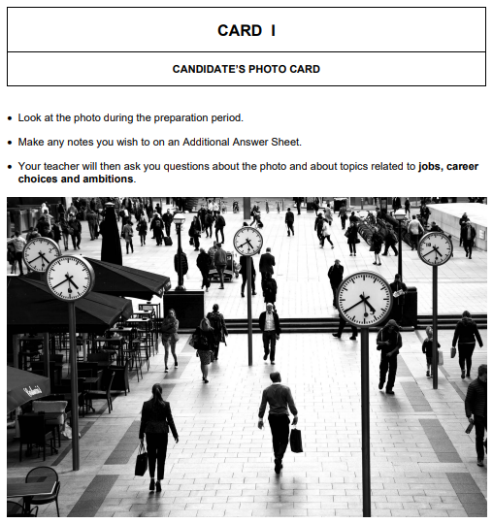
Exam question
Target 5 Speaking
Now on your own!
Produce 3 details (conjugated verbs) for the 3 questions on the card. Remember:
prepare a PALMW description
use contrasted and justified opinions to extend
locate the question in another tense
prepare 2-3 verbs in that tense

Slide 186
Target 5 Speaking
LES RÉPONSES – THE ANSWERS
Sur la photo il y a beaucoup de personnes.
Ils sont en train d’aller au travail.
Ils sont dans une station.
Ils sont occupés.
Oui, je voudrais travailler dans une grande ville
parce qu’il y a beaucoup de jobs.
Je pense que le salaire est bon dans une ville.
Je dirais que l’argent est très important dans le
travail.
À mon avis, il faut beaucoup d’argent pour habiter à Londres par exemple.
J
O
O
On track to get a perfect score (15/15) but must respond to the 2 unprepared questions relevantly!

Slide 187
Target 5 Speaking
vendredi 2 février 2024
Session objectives: Question
Practising the perfect PALMW description Q2 Photo
Revisiting contrasting and complex opinions Q3 Conversation

Slide 188
Target 5 Speaking
Remember, in the general conversation, your answers need to show:
Communication (10 marks)
you can express your opinions
you can justify your opinions
you can extend your answers
you can narrate events
you can communicate clearly
Range of language (10 marks)
you can talk about the past
you can talk about the future
you can talk about your dreams
you can use complex structures
you can a good range of vocabulary
Today we will focus on the highlighted criteria.
Highlighted in green is what we worked on in previous weeks.

Slide 189
Target 5 Speaking
In general conversation, extending answers is important.
You can do so by narrating events, as we learnt previously, using different tenses.
We also learnt to detail and justify opinions, using complex language, so you also score high marks in the range of language.
Look at these two examples again and compare them: what does student 2’s answer do to extend their answers. Talk with your partner.
Qu’est-ce que tu aimes étudier au collège?
Student 1: J’aime les maths parce que c’est intéressant.
Student 2: Au collège, j’aime étudier les maths car je pense que c’est très intéressant, cependant, je n’aime pas étudier l’anglais parce qu’à mon avis, c’est assez ennuyeux.
Notes:
Remind students that the other questions in this section of the exam are NOT about the photo anymore.

Slide 190
Target 5 Speaking
Qu’est-ce que tu aimes étudier au collège?
Au collège, j’aime étudier les maths car je pense que c’est très intéressant, cependant, je n’aime pas étudier l’anglais parce qu’à mon avis, c’est assez ennuyeux.
Extending answers does not require a lot of additional knowledge of language, it is a skill and it can also be achieved spontaneously when you are stuck.
Use this structure to help you:
1 – answer the question by expressing an opinion
2 – justify your opinion
3 – use a conjunction of contrast: mais, cependant, néanmoins, en revanche, …
4 – give a contrasting opinion (yours or someone else’s) and justify again
opinion phrase followed by infinitive
opinion phrase followed by a subordinate clause
intensifiers before adjectives
conjunction of contrast
opinion phrase followed by infinitive + negative structure
variety of intensifiers
variety of conjunctions
variety of opinion phrases
Notes:
Remind students that the other questions in this section of the exam are NOT about the photo anymore.

Slide 191
Vocabulary - OPINIONS
Target 5 Speaking
Giving opinions
SIMPLE OPINIONS
j’aime le/la/les … I like …
j’adore le/la/les … I love …
je déteste le/la/les … I hate …
je n’aime pas le/la/les … I don’t like …
COMPLEX OPINIONS + INFINITIVE
j’aime + INF I like [DOING]
je n’aime pas + INF I don’t like [DOING]
COMPLEX OPINIONS + SUBORDINATE
je pense que I think that
je crois que I believe that
je trouve que I find that
à mon avis in my opinion
un avantage c’est que an advantage is that
un inconvénient c’est que a disadvantage is that
Conjunctions
OF JUSTIFICATION
car because
parce que / qu’ because
vu que seeing that
étant donné que given that
OF CONSTRAST
mais but
cependant however
en revanche however
néanmoins nevertheless
d’un coté on the one hand
d’un autre coté on the other hand
Intensifiers and adjectives
INTENSIFIERS
super super
très very
vraiment really
assez quite
réellement really
complètement completely
totalement totally
BETTER ADJECTIVES
captivant captivating
fascinant fascinating
divertissant entertaining
passionnant exciting
fatigant tiring
barbant boring
répétitif répétitive

Slide 192
Target 5 Speaking
Listen to the teacher and write down the sentences in French, using the sentence builder below:
LANGUAGE RECAP - UNHIDE FOR USE
example: J’aime les maths car c’est passionnant.
_________________________ 5. ____________________________
_________________________ 6. ____________________________
_________________________ 7. ____________________________
_________________________ 8. ____________________________
Notes:
Remind students that the other questions in this section of the exam are NOT about the photo anymore.

Slide 193
Target 5 Speaking
Complete gaps in the sentences in French, using the sentence builder below:
LANGUAGE RECAP - UNHIDE FOR USE
example: Je trouve que c’est assez barbant.
À m__ a____ c’___ c______ d_______
D’__ c___ j__ c___ q__ c’___ t__ f____
D’__ a____ c____ j__ p_____q ___ c’___ t_____ c_______
U__ a_______ c’___ q___ c’___ v_____ p_____ n_______ u__ i________ c’____ q___ c’______ r_______ r________.
Notes:
Sur la photo il y a un père.
Ils sont en train de travailler.
Il a les cheveux courts.
Il fait beau.
Sur la photo il y a des grands-parents.
Ils sont en train de regarder un film.
Elle est au collège.
Il fait chaud

Slide 194
Target 5 Speaking
LES RÉPONSES POSSIBLES – POSSIBLES ANSWERS
LANGUAGE RECAP - UNHIDE FOR USE
example: Je trouve que c’est assez barbant.
À m__ a____ c’___ c______ d_______
D’__ c___ j__ c___ q__ c’___ t__ f____
D’__ a____ c____ j__ p_____q ___ c’___ t_____ c_______
U__ a_______ c’___ q___ c’___ v_____ p_____ n_______ u__ i________ c’____ q___ c’______ r_______ r________.
À mon avis c’est complètement divertissant.
D’un côté je crois que c’est très fatigant.
D’un autre coté je pense que c’est totalement captivant.
Un avantage c’est que c’est vraiment passionnant, néanmoins un inconvénient c’est que c’est réellement répétitif.
Notes:
Sur la photo il y a un père.
Ils sont en train de travailler.
Il a les cheveux courts.
Il fait beau.
Sur la photo il y a des grands-parents.
Ils sont en train de regarder un film.
Elle est au collège.
Il fait chaud

Slide 195
Target 5 Speaking
Without using the sentence builder, rewrite the words in the correct order to make a sentence:
LANGUAGE RECAP - UNHIDE FOR USE
étudier / français / intéressant. / J’adore / le / car / totalement / c’est ________________________________________________________________________
cependant / pense / c’est / je / très / fatigant / Je / que / que / trouve / assez / facile. ________________________________________________________________________
coté / coté / c’est / D’un / par contre / répétitif. / je / crois / c’est / que / autre / d’un / que / pense / passionnant
________________________________________________________________________
Extra: Translate the sentences 1-3 into English from memory.
Notes:
Encourage students to complete this task without support.

Slide 196
Target 5 Speaking
LES RÉPONSES POSSIBLES – POSSIBLES ANSWERS
LANGUAGE RECAP - UNHIDE FOR USE
étudier / français / intéressant. / J’adore / le / car / totalement / c’est
cependant / pense / c’est / je / très / fatigant / Je / que / que / trouve / assez / facile. / c’est
coté / coté / c’est / D’un / par contre / répétitif. / je / crois / c’est / que / autre / d’un / que / pense / passionnant / je
J’adore étudier le français car c’est totalement intéressant.
Je pense/trouve que c’est très/assez fatigant cependant je trouve/pense que c’est assez/très facile.
D’un coté, je crois/pense que c’est passionnant, par contre, d’un autre coté je pense/crois que c’est répétitif.
Extra: Translate the sentences 1-3 into English from memory.
Notes:
Encourage students to complete this task without support.

Slide 197
Target 5 Speaking
Grammar – complex opinions
Grammar
Previously, we have learnt to express simple opinions for a variety of exam questions.
Opinions are the easiest way to make sure you communicate clearly.
However, to score high in range of language, you need to practise giving complex opinions. Let’s learn the structure to do just that!
Simple opinion: J’aime + noun + conjunction + it is/they are + adjective
example: J’aime les réseaux sociaux car ils sont amusants.
Complex opinion: J’aime + infinitive + noun + conjunction + it is + adj
example: J’aime utiliser les réseaux sociaux car c’est amusant.
It is really easy! All you need is add an infinitive verb after your opinion verb.

Slide 198
Target 5 Speaking
Grammar – complex opinions
Grammar
Rewrite the following opinions to make them complex:
example: J’aime les films d’horreur car ils sont divertissants.
J’aime regarder les films d’horreur car c’est divertissant.
J’adore le chocolat car c’est délicieux.
Je déteste le rugby parce que c’est dangereux.
J’adore les devoirs étant donné qu’ils sont utiles.
Je n’aime pas les vacances à la montagne vu qu’il fait froid.
Je préfère ma tablette puisqu’elle est plus rapide que mon ordinateur.
Extra:
List the 5 ways to say ‘because’:
- car
- …

Slide 199
Target 5 Speaking
Grammar
LES RÉPONSES POSSIBLES – POSSIBLES ANSWERS
Rewrite the following opinions to make them complex:
example: J’aime les films d’horreur car ils sont divertissants.
J’aime regarder les films d’horreur car c’est divertissant.
J’adore le chocolat car c’est délicieux.
Je déteste le rugby parce que c’est dangereux.
J’adore les devoirs étant donné qu’ils sont utiles.
Je n’aime pas les vacances à la montagne vu qu’il fait froid.
Je préfère ma tablette puisqu’elle est plus rapide que mon ordinateur.
Extra:
List the 5 ways to say ‘because’:
- car
- …
J’adore manger du chocolat car c’est délicieux.
Je déteste jouer au rugby parce que c’est dangereux.
J’adore faire les devoirs étant donné qu’ils sont utiles.
Je n’aime pas aller en vacances à la montagne vu qu’il fait froid.
Je préfère utiliser ma tablette puisqu’elle est plus rapide que mon ordinateur.
parce que/qu’
étant donné que/qu’
vu que/qu’
puisque/qu’.

Slide 200
Target 5 Speaking
Without using the sentence builder, extend these answers by justifying opinions and contrasting them. Be careful to vary your range of language:
Example: J’aime le sport parce que c’est actif.
Improved: Au collège, j’aime étudier le sport parce que je pense que c’est très actif, cependant, je n’aime pas étudier la chimie parce qu’à mon avis, c’est assez difficile.
1) À l’avenir, j’aimerais travailler dans un bureau.
Improved: __________________________________________________________
______________________________________________________________________
À l’avenir, j’aimerais travailler dans un bureau car je crois que c’est facile et pratique, néanmoins ma sœur pense que travailler dans un bureau c’est trop ennuyeux/barbant.
2) Je pense qu’être professeur c’est fascinant.
Improved: __________________________________________________________
______________________________________________________________________
D’un coté, je pense qu’être prof c’est fascinant étant donné que tu peux travailler avec les enfants. De l’autre coté, ma mère pense qu’être prof c’est difficile parce qu’il y a beaucoup de travail.
Notes:
Encourage students to complete this task without support.

Slide 201
Target 5 Speaking
Without using the sentence builder, extend these answers by justifying opinions and contrasting them. Be careful to vary your range of language:
3) L’apprentissage c’est utile.
Improved: __________________________________________________________
______________________________________________________________________
4) Oui, je voudrais prendre une année sabbatique.
Improved: __________________________________________________________
______________________________________________________________________
Notes:
Encourage students to complete this task without support.

Slide 202
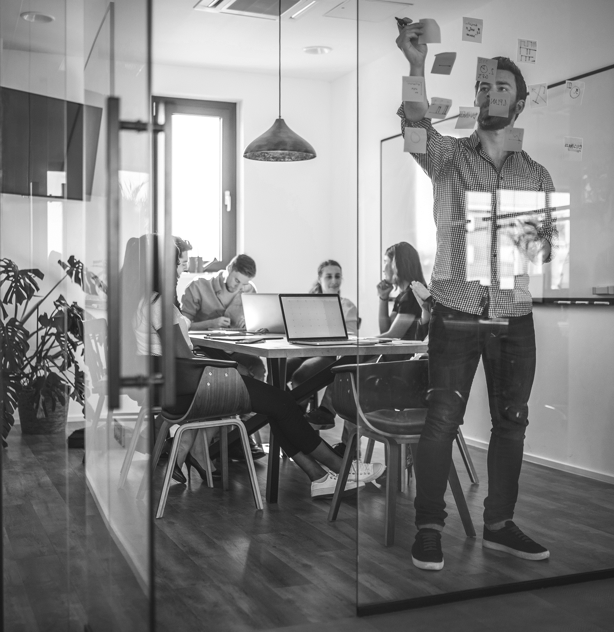
Target 5 Speaking
Exit Ticket
A. Describe this photo:
B. Extend these answers spontaneously, without writing notes for them:
Je déteste mon uniforme car c’est horrible.
J’aime le club d’échecs car c’est amusant.
Sur la photo, il y a beaucoup de personnes.
Ils sont en train de travailler.
Ils sont [au / dans un] bureau.
Ils sont occupés / concentrés.
À mon avis, je déteste mon uniforme car je pense que c’est horrible. D’un autre côté, je crois que mon uniforme est assez pratique et confortable.
J’aime le club d’échecs car je trouve que c’est super amusant. Par contre je déteste aller au club de gymnastique car à mon avis c’est assez difficile et fatigant.

Slide 203
Week/Date | Topic | Speaking | Key language
WEEK 4 29/01/24 | Health, lifestyle and food/drinks | Q1 role-play: asking a question with 'Tu aimes …? or Il y a …?' | Tu aimes…? Vous aimez …? Il y a …? Qu’est-ce que tu penses de …? Qu’est-ce que vous pensez de …?
 | Customs, celebrations and food/drinks | Q3 general conversation: producing answers with narration in the near future | je vais faire beaucoup de choses d’abord ensuite / puis finalement / enfin je voudrais near future ALLER/je

Slide 204
Lessons will be uploaded weekly
Please check again each Friday for the following week’s plan!
If you spot typos or errors, please email: julien.violette@harrisfederation.org.uk
Please give us feedback or suggestions by completing a short feedback ticket: HFLanguages Feedback Ticket

